Slide 1


TP555 - Inteligência Artificial e Machine Learning: Redes Neurais Artificiais (Parte II)
Felipe Augusto Pereira de Figueiredo
felipe.figueiredo@inatel.br
Notes:
Referências
[1] CYBENKO, G., “Approximation by Superpositions of a Sigmoidal Function”, Mathematics of Control, Signals and Systems, Vol. 2, No. 4, pp. 303 – 314, 1989.
[2] GOODFELLOW, I., BENGIO, Y., COURVILLE, A., Deep Learning, MIT Press, 2016. HAYKIN, S. Neural Networks and Learning Machines, 3rd edition, Prentice-Hall, 2008.
[3] MAAS, A. L., HANNUN, A. Y., NG, A. Y. “Rectifier Nonlinearities Improve Neural Network Acoustic Models”. Proceedings of the 30th International Conference on Machine Learning (ICML), Atlanta, Georgia, USA, 2013.

Slide 2
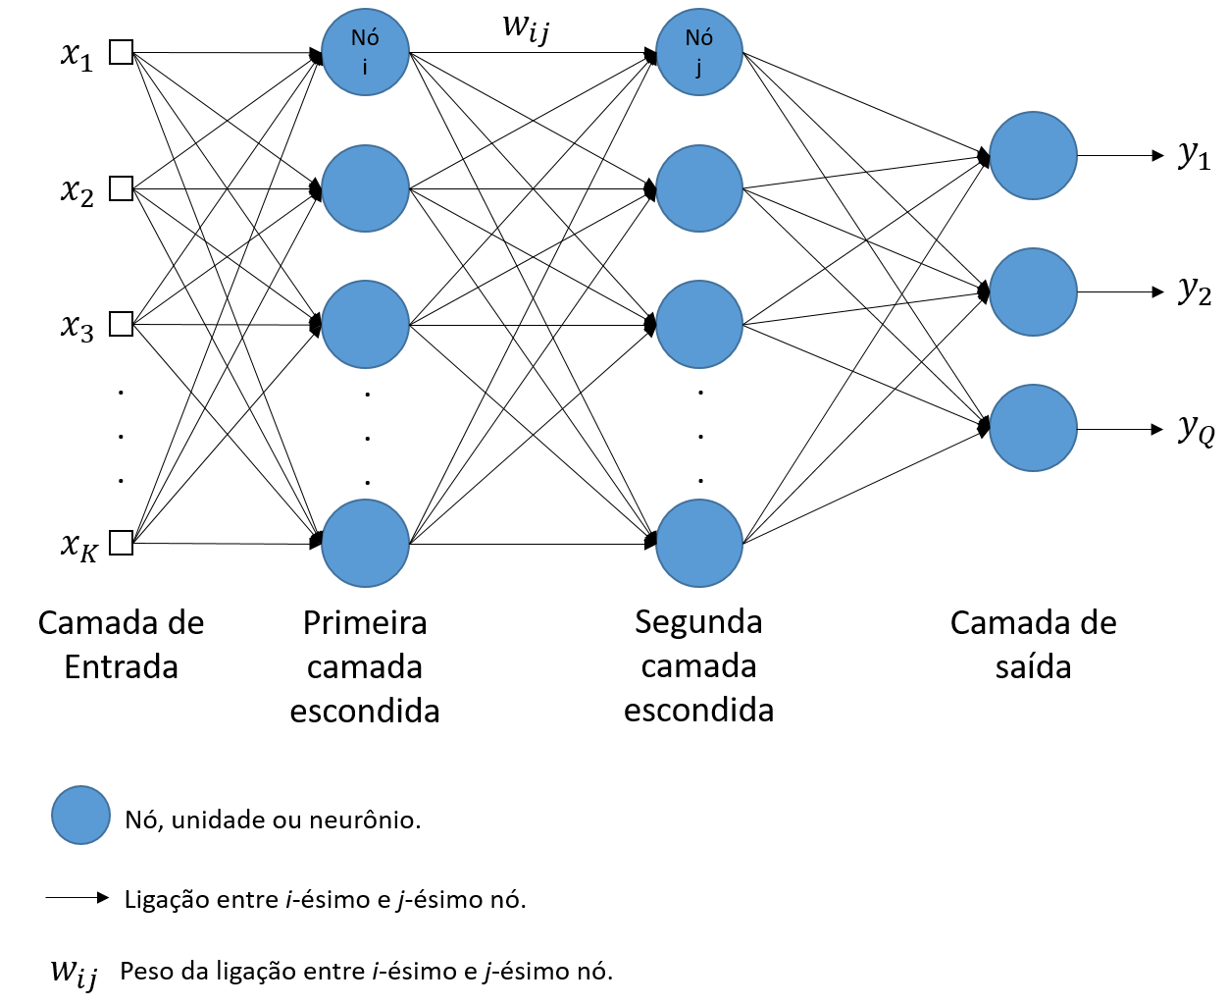
Perceptron de Múltiplas Camadas
Em termos gerais, uma rede neural nada mais é do que uma coleção de neurônios (que também são chamados de nós ou unidades) conectados entre si através de ligações direcionadas (ou seja, as conexões têm uma direção associada).
As propriedades da rede neural são determinadas por sua topologia e pelas propriedades dos neurônios (e.g., função de ativação e pesos).
Algumas das limitações dos perceptrons (e.g., classificação apenas de classes linearmente separáveis) podem ser eliminadas adicionando-se camadas intermediárias de perceptrons.
A RNA resultante é denominada Perceptron de Múltiplas Camadas (do inglês Multilayer Perceptron - MLP).
Notes:
Em matemática, mais especificamente na teoria de grafos, um grafo direcionado (ou dígrafo) é um gráfico que é composto de um conjunto de vértices conectados por arestas, onde as arestas têm uma direção associada a eles.
Uma MLP é frequentemente usada para classificação, com cada saída correspondendo a uma classe binária diferente (por exemplo, spam/ham, urgente/não-urgente etc.). Quando as classes são exclusivas (por exemplo, classes 0 a 9 para classificação de dígitos), a camada de saída é tipicamente modificada substituindo as funções de ativação individuais por uma função softmax. A saída de cada neurônio corresponde à probabilidade estimada da classe correspondente. Observe que o sinal flui apenas em uma direção (das entradas às saídas); portanto, essa arquitetura é chamada de rede neural feedforward (FNN).

Slide 3
Perceptron de Múltiplas Camadas
Um exemplo de rede MLP, com duas camadas intermediárias (ou escondidas, ocultas), é mostrado na figura ao lado.
As RNAs são o coração do Deep Learning. Quando uma RNA tem duas ou mais camadas escondidas, ela é chamada de rede neural profunda (ou do inglês Deep Neural Network - DNN).
OBS.: Em particular, uma MLP pode resolver o problema do XOR (lembre-se que um perceptron não é capaz de realizar essa tarefa).
Camada de entrada
Camadas de intermediárias
Camada de saída
Notes:
Em matemática, mais especificamente na teoria de grafos, um grafo direcionado (ou dígrafo) é um gráfico que é composto de um conjunto de vértices conectados por arestas, onde as arestas têm uma direção associada a eles.
Uma MLP é frequentemente usada para classificação, com cada saída correspondendo a uma classe binária diferente (por exemplo, spam/ham, urgente/não-urgente etc.). Quando as classes são exclusivas (por exemplo, classes 0 a 9 para classificação de dígitos), a camada de saída é tipicamente modificada substituindo as funções de ativação individuais por uma função softmax. A saída de cada neurônio corresponde à probabilidade estimada da classe correspondente. Observe que o sinal flui apenas em uma direção (das entradas às saídas); portanto, essa arquitetura é chamada de rede neural feedforward (FNN).

Slide 4
Perceptron de Múltiplas Camadas
A camada de entrada nada mais é que o ponto de passagem dos atributos à rede.
As camadas intermediárias realizam mapeamentos não-lineares que, idealmente, vão tornando a informação contida nos dados mais “explícita” do ponto de vista da tarefa que se deseja realizar.
Por fim, os neurônios da camada de saída combinam a informação que lhes é oferecida pela última camada intermediária para formar as saídas.
Redes MLPs são formadas por múltiplas camadas de perceptrons: portanto, naturalmente, tais redes têm por base o modelo de neurônio do perceptron.
Esse modelo, discutido na aula anterior, é mostrado na figura seguinte.

Slide 5
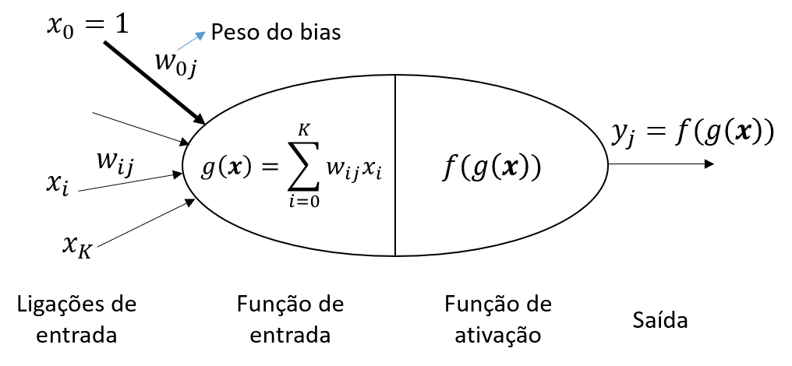
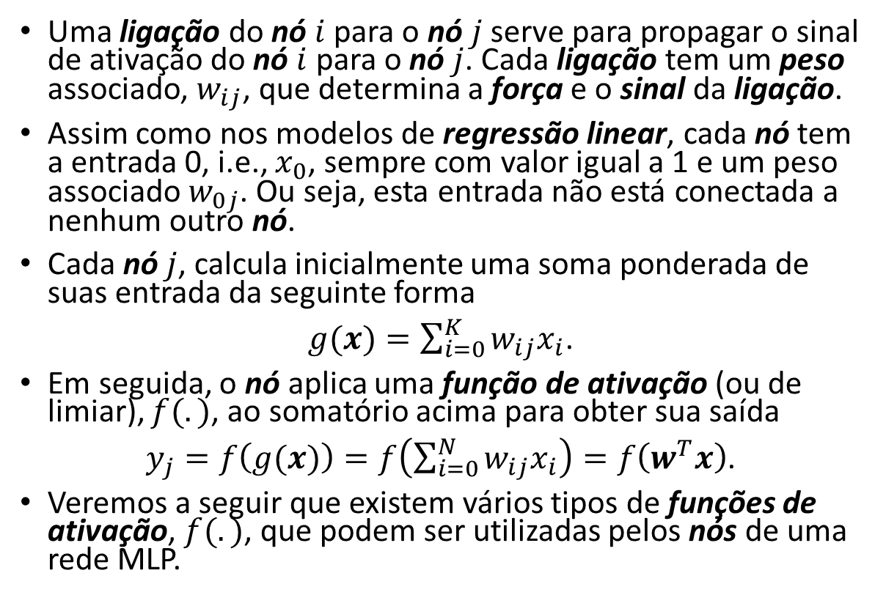
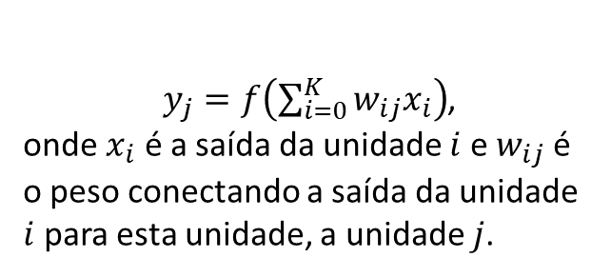
Perceptron de Múltiplas Camadas
Uma ligação do nó $i$ para o nó $j$ serve para propagar o sinal de ativação do nó $i$ para o nó $j$. Cada ligação tem um peso associado, $w_{ij}$, que determina a força e o sinal da ligação.
Assim como nos modelos de regressão linear, cada nó tem a entrada 0, i.e., $x_{0}$, sempre com valor igual a 1 e um peso associado $w_{0j}$. Ou seja, esta entrada não está conectada a nenhum outro nó.
Cada nó $j$, calcula inicialmente uma soma ponderada de suas entrada da seguinte forma
$g(x)=\sum_{i=0}^{K}{w_{ij}x_{i}}$.
Em seguida, o nó aplica uma função de ativação (ou de limiar), $f(.)$, ao somatório acima para obter sua saída
$y_{j}=f\left(g(x)\right)=f\left(\sum_{i=0}^{N}{w_{ij}x_{i}}\right)=f\left(w^{T}x\right)$.
Veremos a seguir que existem vários tipos de funções de ativação, $f(.)$, que podem ser utilizadas pelos nós de uma rede MLP.
$y_{j}=f\left(\sum_{i=0}^{K}{w_{ij}x_{i}}\right)$,
onde $x_{i}$ é a saída da unidade $i$ e $w_{ij}$ é o peso conectando a saída da unidade $i$ para esta unidade, a unidade $j$.
Notes:
Variando-se os pesos das unidades que formam a rede, forma-se um repertório de diferentes tipos de funções com diferentes escalas e orientações. A partir desse repertório, por meio de algoritmos de aprendizado, a rede neural constrói mapeamentos capazes de resolver problemas.
Para que uma rede MLP pudesse ser treinada corretamente, em 1986 D. E. Rumelhart e seus colegas, fizeram uma alteração fundamental na arquitetura do perceptron: substituíram a função step pela função logística (ou sigmoide). Isso foi essencial porque a função step contém apenas segmentos planos, portanto, não há gradiente com o qual se trabalhar (i.e., o algortimo do gradiente descendente não pode se mover em uma superfície plana, ou seja, com gradiente igual a zero), enquanto isso, a função logística possui derivada diferente de zero e bem definida em todos os pontos, permitindo que o algortimo do gradiente descendente faça progresso a cada passo.

Slide 6
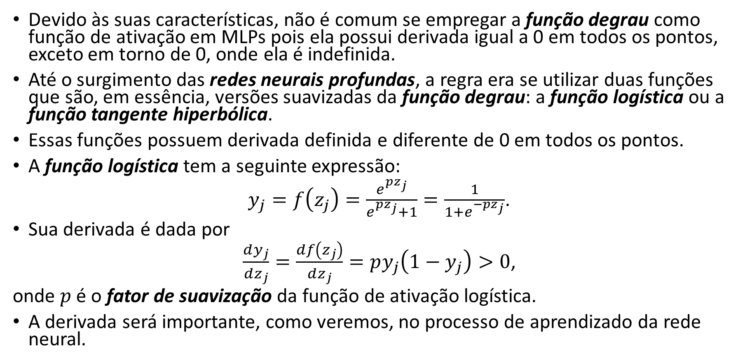
Funções de ativação
Devido às suas características, não é comum se empregar a função degrau como função de ativação em MLPs pois ela possui derivada igual a 0 em todos os pontos, exceto em torno de 0, onde ela é indefinida.
Até o surgimento das redes neurais profundas, a regra era se utilizar duas funções que são, em essência, versões suavizadas da função degrau: a função logística ou a função tangente hiperbólica.
Essas funções possuem derivada definida e diferente de 0 em todos os pontos.
A função logística tem a seguinte expressão:
$y_{j}=f\left(z_{j}\right)=\frac{e^{pz_{j}}}{e^{pz_{j}}+1}=\frac{1}{1+e^{−pz_{j}}}$.
Sua derivada é dada por
$\frac{dy_{j}}{dz_{j}}=\frac{df\left(z_{j}\right)}{dz_{j}}=py_{j}\left(1−y_{j}\right)>0$,
onde $p$ é o fator de suavização da função de ativação logística.
A derivada será importante, como veremos, no processo de aprendizado da rede neural.
Notes:
A derivada será importante, como veremos, no processo de aprendizado da rede neural.

Slide 7
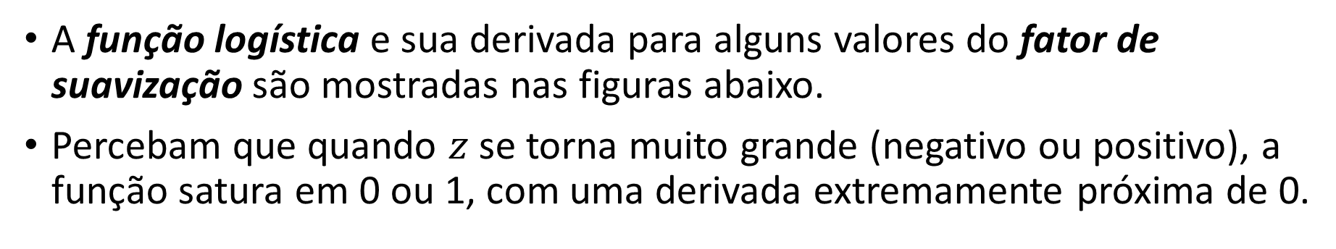
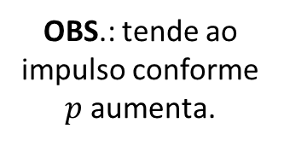
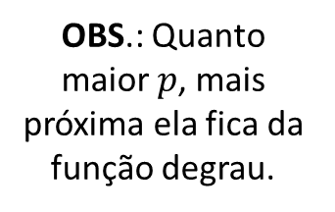
Funções de ativação
A função logística e sua derivada para alguns valores do fator de suavização são mostradas nas figuras abaixo.
Percebam que quando $z$ se torna muito grande (negativo ou positivo), a função satura em 0 ou 1, com uma derivada extremamente próxima de 0.
OBS.: tende ao impulso conforme $p$ aumenta.
OBS.: Quanto maior $p$, mais próxima ela fica da função degrau.
Função Logística.
Derivada da Função Logística.

Slide 8
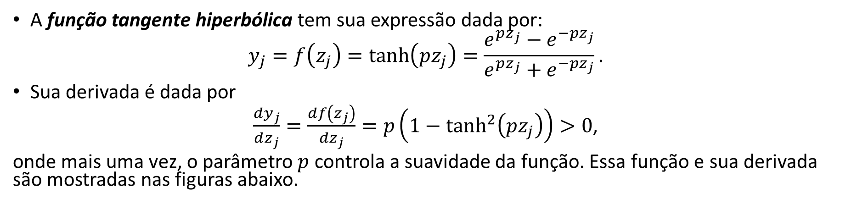
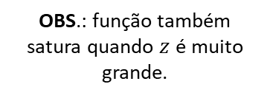
Funções de ativação
A função tangente hiperbólica tem sua expressão dada por:
$$y_{j}=f\left(z_{j}\right)=\tanh\left(pz_{j}\right)=\frac{e^{pz_{j}}−e^{−pz_{j}}}{e^{pz_{j}}+e^{−pz_{j}}}\text{.}$$
Sua derivada é dada por
$\frac{dy_{j}}{dz_{j}}=\frac{df\left(z_{j}\right)}{dz_{j}}=p\left(1−\tanh^{2}\left(pz_{j}\right)\right)>0$,
onde mais uma vez, o parâmetro $p$ controla a suavidade da função. Essa função e sua derivada são mostradas nas figuras abaixo.
Função Tangente Hiperbólica.
Derivada da Tangente Hiperbólica.
OBS.: função também satura quando $z$ é muito grande.
Notes:
OBS.: As funções de ativação logística e tangente hiperbólica não podem ser usadas em redes neurais profundas devido ao problema do desvanecimento do gradiente.
https://en.wikipedia.org/wiki/Vanishing_gradient_problem

Slide 9
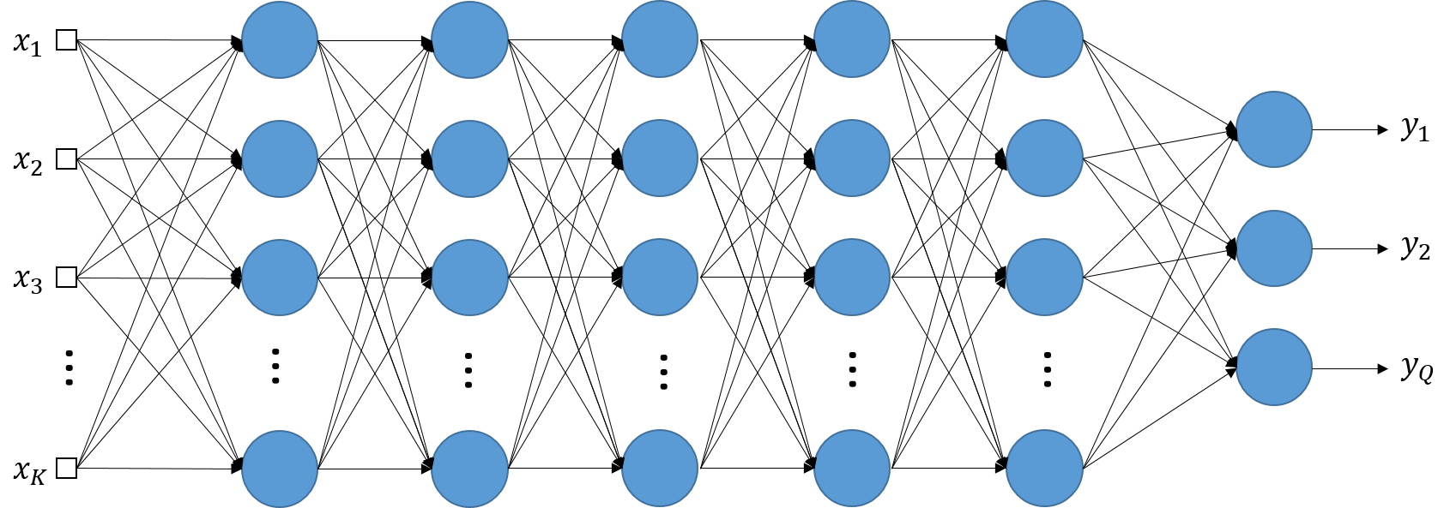
O Problema da Dissipação do Gradiente
É um problema encontrado quando treinamos redes neurais profundas, ou seja, com muitas camadas escondidas, com métodos de aprendizagem baseados em informações do gradiente e funções de ativação sigmóide.
Ocorre devido à natureza do algoritmo de retropropagação usado para treinar a rede neural.
Em suma, o problema faz com que a quantidade de erro diminua drasticamente com cada camada adicional através da qual é propagado, dada a derivada da função de ativação escolhida.
O gradiente se torna cada vez menor nas camadas próximas à entrada, levando a uma atualização muito pequena ou até inexistente nos pesos destas camadas.
Notes:
Referências:
[1] https://www.kaggle.com/getting-started/118228
[2] https://medium.com/analytics-vidhya/how-batch-normalization-and-relu-solve-vanishing-gradients-3f1a8ace1c88

Slide 10
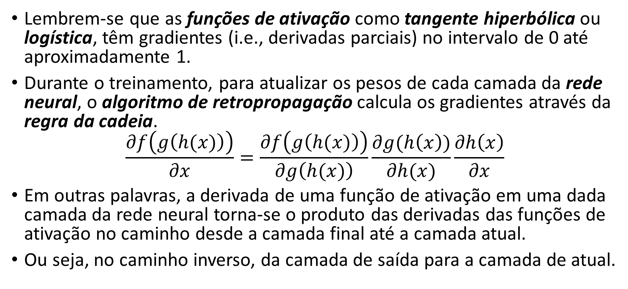
O Problema da Dissipação do Gradiente
Lembrem-se que as funções de ativação como tangente hiperbólica ou logística, têm gradientes (i.e., derivadas parciais) no intervalo de 0 até aproximadamente 1.
Durante o treinamento, para atualizar os pesos de cada camada da rede neural, o algoritmo de retropropagação calcula os gradientes através da regra da cadeia.
$$\frac{∂f\left(g\left(h(x)\right)\right)}{∂x}=\frac{∂f\left(g\left(h(x)\right)\right)}{∂g\left(h(x)\right)}\frac{∂g(h\left(x\right))}{∂h(x)}\frac{∂h\left(x\right)}{∂x}$$
Em outras palavras, a derivada de uma função de ativação em uma dada camada da rede neural torna-se o produto das derivadas das funções de ativação no caminho desde a camada final até a camada atual.
Ou seja, no caminho inverso, da camada de saída para a camada de atual.
Notes:
O problema é que, em alguns casos, o gradiente será extremamente pequeno, evitando efetivamente que o peso mude de valor.
Na pior das hipóteses, isso pode impedir completamente o treinamento adicional da rede neural.
Temos aqui uma observação importante: em pelo menos algumas redes neurais profundas, o gradiente tende a diminuir à medida que nos movemos para trás através das camadas ocultas. Isso significa que os neurônios nas camadas anteriores apr
o gradiente é multiplicado várias vezes com o algoritmo da retropropagação, o que faz com que o gradiente se torne menor para as camadas inferiores, levando a uma mudança muito pequena ou até mesmo nenhuma mudança nos pesos das camadas inferioresendem muito mais lentamente que os neurônios nas camadas posteriores.

Slide 11
O Problema da Dissipação do Gradiente
Isso tem o efeito de multiplicar M desses pequenos valores para calcular os gradientes das primeiras camadas em uma rede com M camadas.
O que significa que o gradiente (i.e., o erro propagado) diminui exponencialmente com M.
Isso significa que os nós das camadas iniciais aprendem muito mais lentamente do que os nós das camadas finais, pois o valor do gradiente é muito pequeno, fazendo com que a atualização dos pesos também seja pequena (i.e., lenta).
Exemplo: vanishing_gradientsv3.ipynb
Notes:
O problema é que, em alguns casos, o gradiente será extremamente pequeno, evitando efetivamente que o peso mude de valor.
Na pior das hipóteses, isso pode impedir completamente o treinamento adicional da rede neural.
Temos aqui uma observação importante: em pelo menos algumas redes neurais profundas, o gradiente tende a diminuir à medida que nos movemos para trás através das camadas ocultas. Isso significa que os neurônios nas camadas anteriores apr
o gradiente é multiplicado várias vezes com o algoritmo da retropropagação, o que faz com que o gradiente se torne menor para as camadas inferiores, levando a uma mudança muito pequena ou até mesmo nenhuma mudança nos pesos das camadas inferioresendem muito mais lentamente que os neurônios nas camadas posteriores.
Não sofre com o problema da diminuição do gradiente: o gradiente é multiplicado várias vezes com o algoritmo da retropropagação, o que faz com que o gradiente se torne menor para as camadas inferiores, levando a uma mudança muito pequena ou até mesmo nenhuma mudança nos pesos das camadas inferiores.

Slide 12
O Problema da Dissipação do Gradiente
Esse problema foi uma das razões pelas quais as redes neurais profundas foram abandonadas por um longo tempo, voltando à cena apenas por volta de 2010, quando se fez um progresso significativo em sua compreensão [1].
Eles mostraram que com funções de ativação sigmóide e tangente hiperbólica e um esquema de inicialização usando distribuição normal com média zero e variância unitária, a variância das saídas de cada camada é muito maior do que a variância de suas entradas.
Indo em direção à saída da rede, a variância continua aumentando após cada camada até que as funções de ativação de camadas posteriores saturem.
Um dos insights de [1] foi que os problemas da dissipação e explosão dos gradientes são em parte causados pela escolha inadequada da função de ativação.
Funções de ativação que não saturam são possíveis soluções para o problema.
[1] Xavier Glorot and Yoshua Bengio, “Understanding the Difficulty of Training Deep Feedforward Neural Networks”, January 2010.

Slide 13
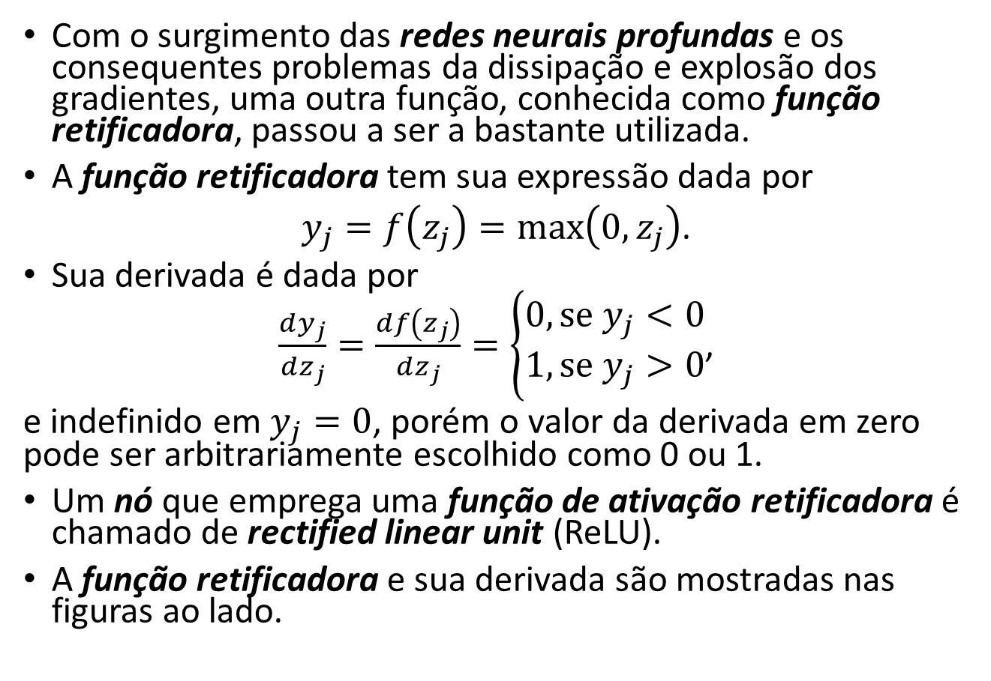
Funções de ativação
Função Retificadora
Com o surgimento das redes neurais profundas e os consequentes problemas da dissipação e explosão dos gradientes, uma outra função, conhecida como função retificadora, passou a ser a bastante utilizada.
A função retificadora tem sua expressão dada por
$y_{j}=f\left(z_{j}\right)=max\left(0,z_{j}\right)$.
Sua derivada é dada por
$\frac{dy_{j}}{dz_{j}}=\frac{df\left(z_{j}\right)}{dz_{j}}=\left\{\begin{aligned}0, se y_{j}<0 \\ 1, se{ y}_{j}>0\end{aligned}\right.$,
e indefinido em $y_{j}=0$, porém o valor da derivada em zero pode ser arbitrariamente escolhido como 0 ou 1.
Um nó que emprega uma função de ativação retificadora é chamado de rectified linear unit (ReLU).
A função retificadora e sua derivada são mostradas nas figuras ao lado.
Derivada da Função Retificadora
Notes:
Existem vários outros tipos de funções de ativação, cada uma com suas vantagens e desvantagens.
O link abaixo contem uma lista com vários tipos de funções de ativação.
https://en.wikipedia.org/wiki/Activation_function#Comparison_of_activation_functions
Referências
[1] https://en.wikipedia.org/wiki/Activation_function

Slide 14
Funções de ativação
Vantagens da função retificadora:
A função e sua derivada são mais rápidas de se calcular do que as funções logística e tangente hiperbólica.
Não satura para valores positivos, mitigando o problema da dissipação do gradiente.
O gradiente para valores positivos é sempre igual a 1, assim, se vários gradientes de várias camadas forem multiplicados, não haverá diminuição do seu valor.
Infelizmente, a função ReLU não é perfeita. Ele sofre de um problema conhecido como ReLUs agonizantes:
Durante o treinamento, alguns nós “morrem”, ou seja, eles param de produzir qualquer saída que não seja igual a 0.
Um nó morre quando seus pesos são ajustados de tal forma que a soma ponderada de suas entradas é negativa para todas os exemplos do conjunto de treinamento.
Quando isso acontece, ele apenas continua produzindo 0s, e o gradiente descendente não o afeta mais, pois o gradiente da função ReLU é 0 quando sua entrada é negativa.
Notes:
What are the advantages of ReLU over sigmoid function in deep neural networks?
https://stats.stackexchange.com/questions/126238/what-are-the-advantages-of-relu-over-sigmoid-function-in-deep-neural-networks#:~:text=The%20main%20reason%20why%20ReLu,deep%20network%20with%20sigmoid%20activation.
Advantage:
Sigmoid: not blowing up activation
Relu : not vanishing gradient
Relu : More computationally efficient to compute than Sigmoid like functions since Relu just needs to pick max(0,xx) and not perform expensive exponential operations as in Sigmoids
Relu : In practice, networks with Relu tend to show better convergence performance than sigmoid. (Krizhevsky et al.)
Disadvantage:
Sigmoid: tend to vanish gradient (cause there is a mechanism to reduce the gradient as "aa" increase, where "aa" is the input of a sigmoid function. Gradient of Sigmoid: S′(a)=S(a)(1−S(a))S′(a)=S(a)(1−S(a)). When "aa" grows to infinite large , S′(a)=S(a)(1−S(a))=1×(1−1)=0S′(a)=S(a)(1−S(a))=1×(1−1)=0).
Relu : tend to blow up activation (there is no mechanism to constrain the output of the neuron, as "aa" itself is the output)
Relu : Dying Relu problem - if too many activations get below zero then most of the units(neurons) in network with Relu will simply output zero, in other words, die and thereby prohibiting learning.(This can be handled, to some extent, by using Leaky-Relu instead.)
Just complementing the other answers:
Vanishing Gradients
The other answers are right to point out that the bigger the input (in absolute value) the smaller the gradient of the sigmoid function. But, probably an even more important effect is that the derivative of the sigmoid function is ALWAYS smaller than one. In fact it is at most 0.25!
The down side of this is that if you have many layers, you will multiply these gradients, and the product of many smaller than 1 values goes to zero very quickly.
Since the state of the art of for Deep Learning has shown that more layers helps a lot, then this disadvantage of the Sigmoid function is a game killer. You just can't do Deep Learning with Sigmoid.
On the other hand the gradient of the ReLu function is either 00 for a<0a<0 or 11 for a>0a>0. That means that you can put as many layers as you like, because multiplying the gradients will neither vanish nor explode.

Slide 15
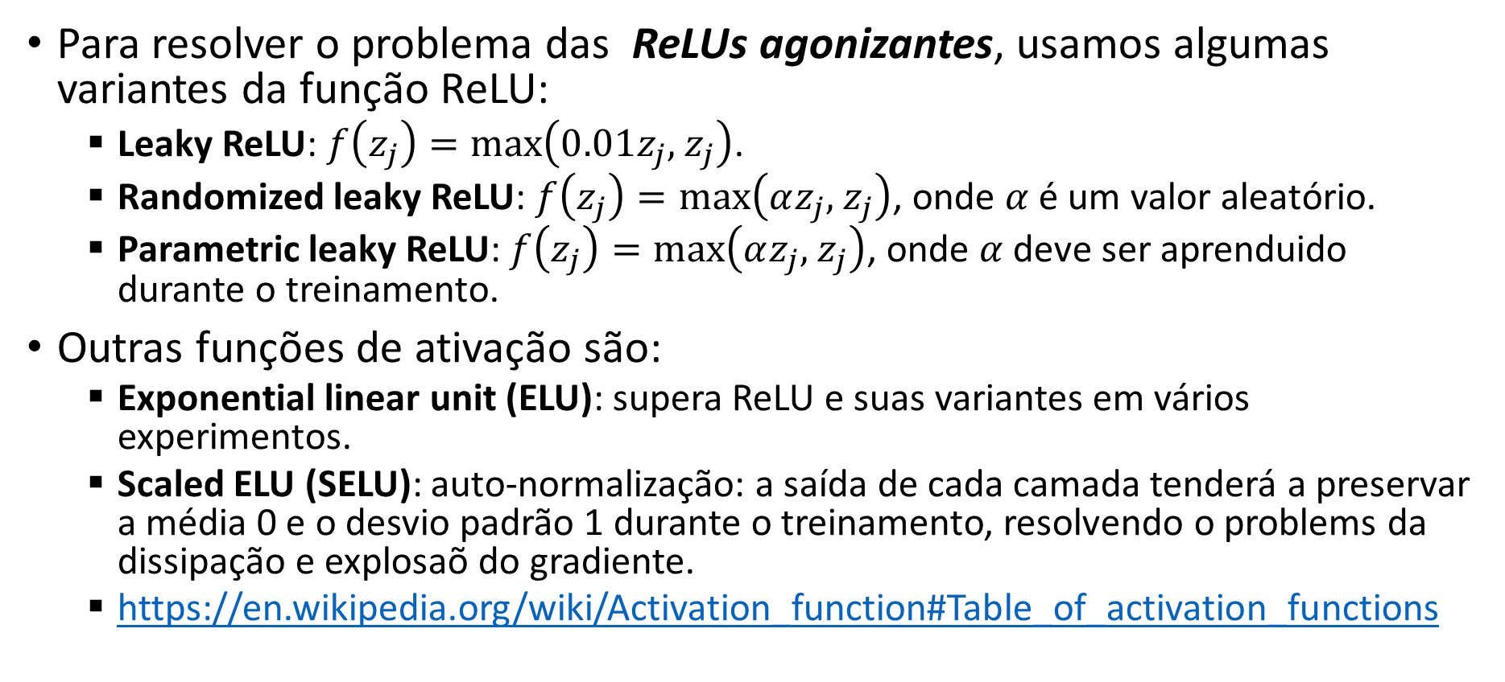
Funções de ativação
Para resolver o problema das ReLUs agonizantes, usamos algumas variantes da função ReLU:
Leaky ReLU: $f\left(z_{j}\right)=max\left(0.01z_{j}, { z}_{j}\right)$.
Randomized leaky ReLU: $f\left(z_{j}\right)=max\left(αz_{j}, { z}_{j}\right)$, onde $α$ é um valor aleatório.
Parametric leaky ReLU: $f\left(z_{j}\right)=max\left(αz_{j}, { z}_{j}\right)$, onde $α$ deve ser aprenduido durante o treinamento.
Outras funções de ativação são:
Exponential linear unit (ELU): supera ReLU e suas variantes em vários experimentos.
Scaled ELU (SELU): auto-normalização: a saída de cada camada tenderá a preservar a média 0 e o desvio padrão 1 durante o treinamento, resolvendo o problems da dissipação e explosaõ do gradiente.
https://en.wikipedia.org/wiki/Activation_function#Table_of_activation_functions

Slide 16
Evitando a dissipação e explosão do gradiente
Outras formas de se evitar os problemas da dissipação e explosão do gradiente são:
Inicialiazação dos pesos: heurísitcas de inicialização criadas para garantir que a variância das saídas de cada camada são similar à variância de suas entradas. As heurísticas também devem garantir que os gradientes tenham a mesma variância antes e depois de fluirem através de uma camada na direção reversa.
Normalização de mini-lotes: consiste em adicionar uma operação no modelo imediatamente antes ou depois da função de ativação de cada camada oculta, simplesmente centralizando em zero e normalizando cada entrada, em seguida, escalonando e deslocando o resultado usando dois novos parâmetros por camada.
Limitar/podar o gradiente: consiste em limitar/podar os gradientes durante a retropropagação do erro para que eles nunca excedam algum limite pré-definido.

Slide 17
Conectando Neurônios
Existem basicamente duas maneiras distintas para se conectar os nós (ou neurônios) de uma rede.
Na figura ao lado, os nós da rede têm conexões em apenas uma única direção.
Esse tipo de rede é conhecida como rede de alimentação direta (feedforward) ou sem realimentação.
O sinal percorre a rede em uma única direção, da entrada para a saída.
Os nós da mesma camada não são conectados.
Esse tipo de rede representa uma função de suas entradas atuais e, portanto, não possui um estado interno além dos próprios pesos.

Slide 18
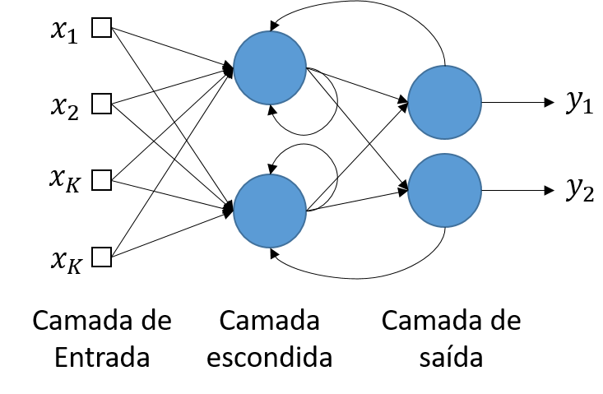
Conectando Neurônios
Na figura ao lado, os nós da rede tem conexões em 2 direções, desta forma, o sinal percorre a rede nas direções direta e reversa.
Este tipo de rede é conhecida como rede recorrente ou rede com realimentação.
Nessas redes, a saída de alguns nós alimentam nós da mesma camada (inclusive o próprio nó) ou de camadas anteriores.
Isso significa que os níveis de ativação da rede formam um sistema dinâmico que pode atingir um estado estável, exibir oscilações ou mesmo um comportamento caótico, ou seja, divergir.
Além disso, a resposta da rede a uma determinada entrada depende do seu estado inicial, que pode depender das entradas anteriores.
Portanto, redes recorrentes podem suportar memória de curto prazo.
Essas redes são úteis para o processamento de dados sequenciais, como som, dados de séries temporais ou linguagem natural (escrita e fala).

Slide 19
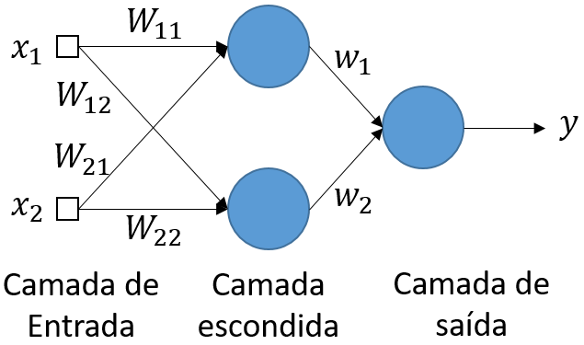
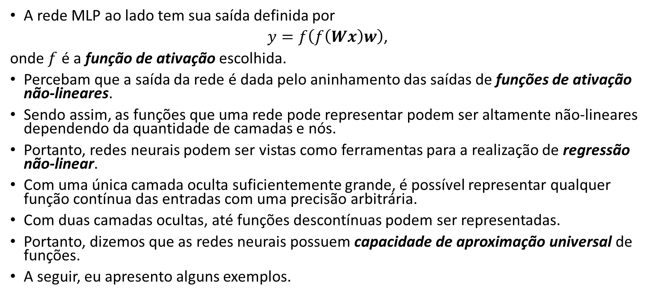
Regressão Não-Linear
A rede MLP ao lado tem sua saída definida por
$y=f\left(f\left(Wx\right)w\right)$,
onde $f$ é a função de ativação escolhida.
Percebam que a saída da rede é dada pelo aninhamento das saídas de funções de ativação não-lineares.
Sendo assim, as funções que uma rede pode representar podem ser altamente não-lineares dependendo da quantidade de camadas e nós.
Portanto, redes neurais podem ser vistas como ferramentas para a realização de regressão não-linear.
Com uma única camada oculta suficientemente grande, é possível representar qualquer função contínua das entradas com uma precisão arbitrária.
Com duas camadas ocultas, até funções descontínuas podem ser representadas.
Portanto, dizemos que as redes neurais possuem capacidade de aproximação universal de funções.
A seguir, eu apresento alguns exemplos.

Slide 20
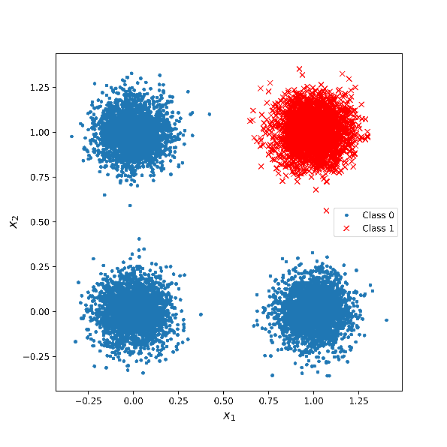
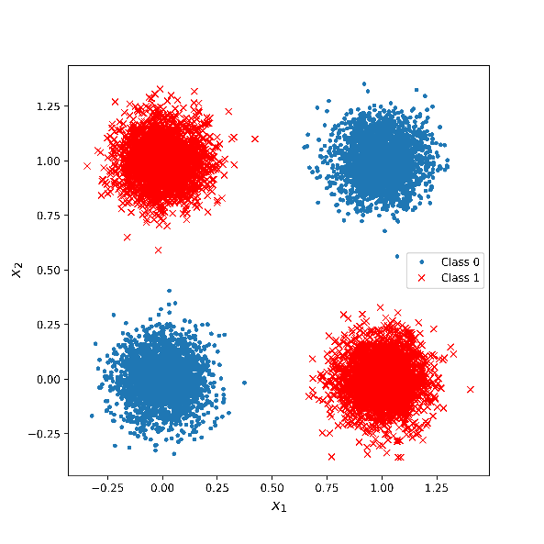
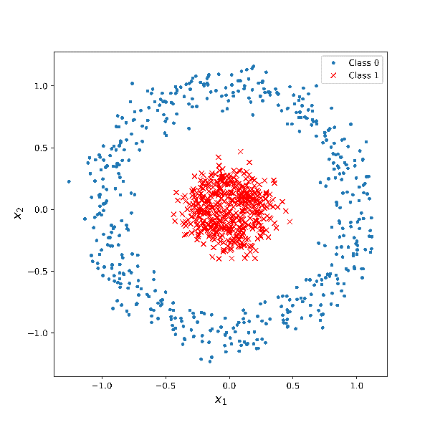
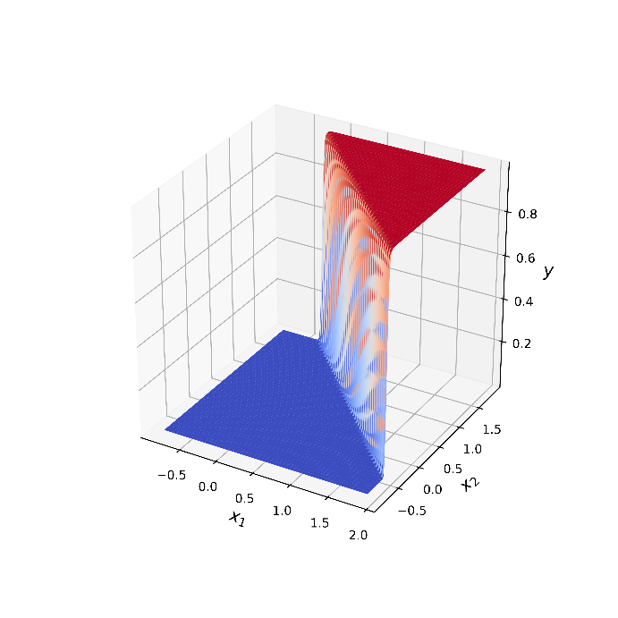
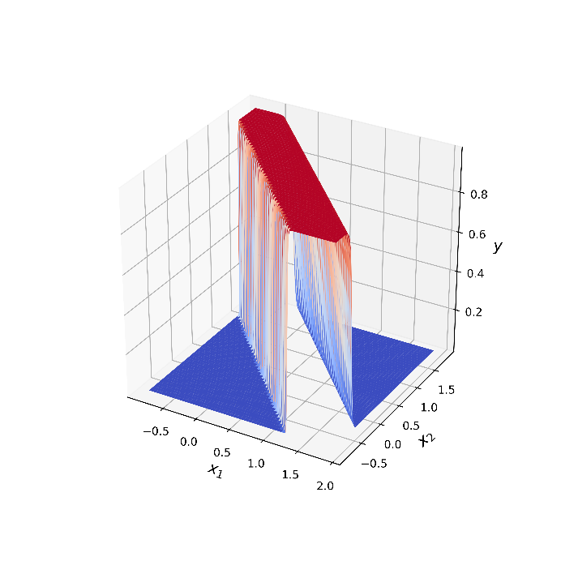
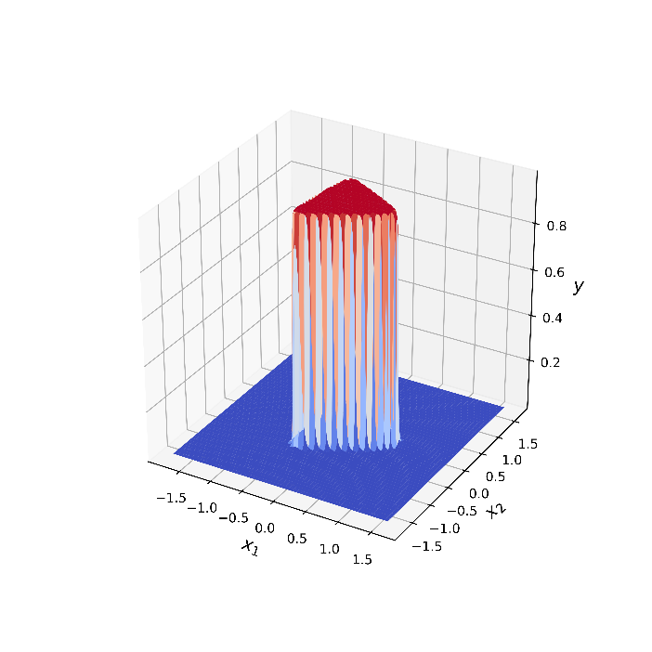
Aproximação universal de funções
Função AND: MLP com 0 camadas escondidas, apenas um neurônio na camada de saída.
Total: 1 nó.
Um nó aproxima uma função de limiar suave.
Combinando duas funções de limiar suave com direções opostas, podemos obter uma função em formato de onda.
Combinando duas ondas perpendiculares, nós obtemos uma função em formato de cilindro.
Função XOR: MLP com 1 camada escondida com 2 nós.
Total: 3 nós.
Círculos concêntricos: MLP com 1 camada escondida com 4 nós.
Total: 5 nós.
Notes:
Exemplo: FunctionApproximationWithMLP.ipynb

Slide 21
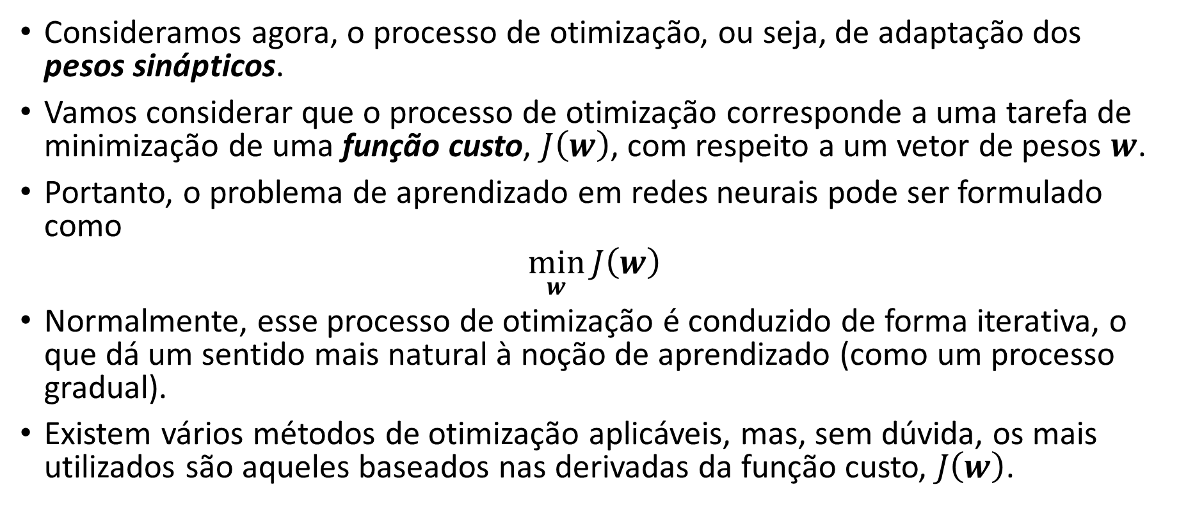
Aprendizado em Redes Neurais
Consideramos agora, o processo de otimização, ou seja, de adaptação dos pesos sinápticos.
Vamos considerar que o processo de otimização corresponde a uma tarefa de minimização de uma função custo, $J\left(w\right)$, com respeito a um vetor de pesos $w$.
Portanto, o problema de aprendizado em redes neurais pode ser formulado como
$$\min_{w}{J\left(w\right)}$$
Normalmente, esse processo de otimização é conduzido de forma iterativa, o que dá um sentido mais natural à noção de aprendizado (como um processo gradual).
Existem vários métodos de otimização aplicáveis, mas, sem dúvida, os mais utilizados são aqueles baseados nas derivadas da função custo, $J\left(w\right)$.
Notes:
A função de custo também é conhecida como função de perda (loss) ou função objetivo.

Slide 22
Aprendizado em Redes Neurais
Dentre esses métodos, existem os de primeira ordem e os de segunda ordem.
Os métodos de primeira ordem são baseados nas derivadas parciais de primeira ordem da função custo, agrupadas no vetor gradiente:
$$∇J\left(w\right)=\left[\begin{matrix}\frac{∂J\left(w\right)}{∂w_{1}} \\ \frac{∂J\left(w\right)}{∂w_{2}} \\ \begin{matrix}⋮ \\ \frac{∂J\left(w\right)}{∂w_{K}}\end{matrix}\end{matrix}\right]$$
Como já vimos, o gradiente aponta na direção de maior crescimento da função e portanto, caminhar em sentido contrário a ele é uma forma adequada de se buscar iterativamente a minimização da função de custo.

Slide 23
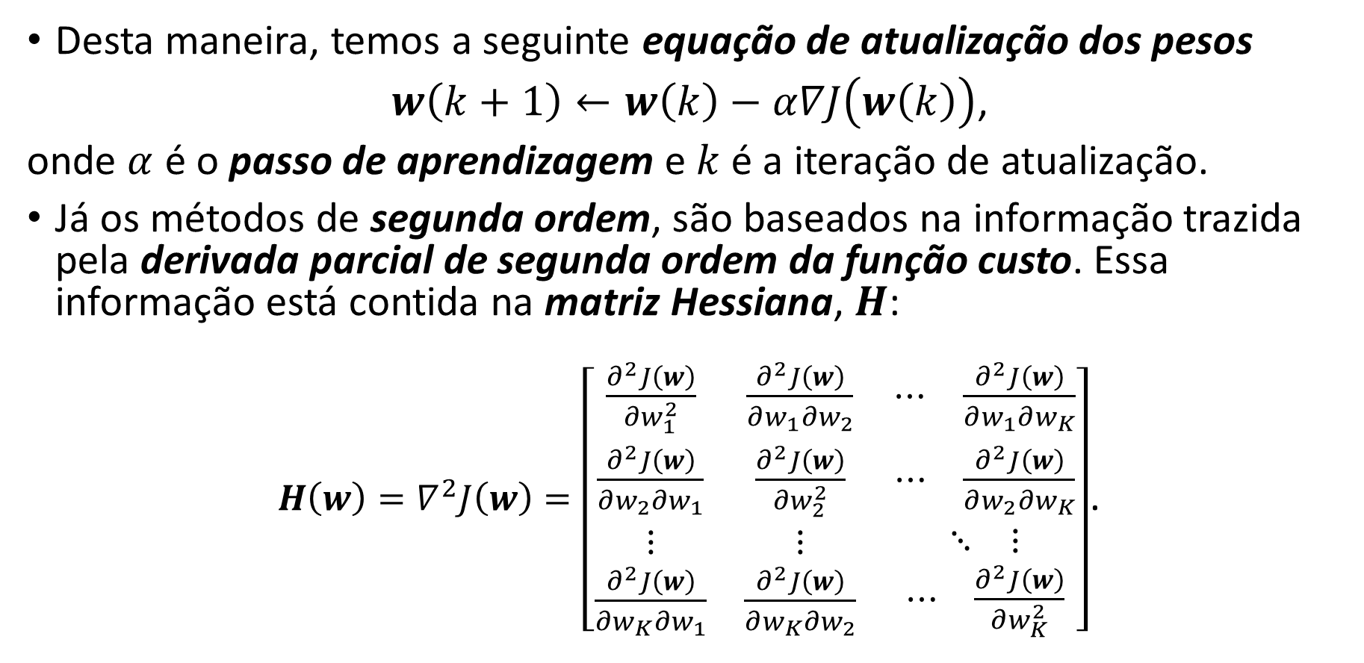
Aprendizado em Redes Neurais
Desta maneira, temos a seguinte equação de atualização dos pesos
$w\left(k+1\right)←w\left(k\right)−α∇J\left(w\left(k\right)\right)$,
onde $α$ é o passo de aprendizagem e $k$ é a iteração de atualização.
Já os métodos de segunda ordem, são baseados na informação trazida pela derivada parcial de segunda ordem da função custo. Essa informação está contida na matriz Hessiana, $H$:
$H\left(w\right)=∇^{2}J\left(w\right)=\left[\begin{matrix}\frac{∂^{2}J\left(w\right)}{∂w_{1}^{2}} & \frac{∂^{2}J\left(w\right)}{∂w_{1}{∂w}_{2}} & \begin{matrix}⋯ & \frac{∂^{2}J\left(w\right)}{∂w_{1}∂w_{K}}\end{matrix} \\ \frac{∂^{2}J\left(w\right)}{∂w_{2}{∂w}_{1}} & \frac{∂^{2}J\left(w\right)}{∂w_{2}^{2}} & \begin{matrix}⋯ & \frac{∂^{2}J\left(w\right)}{∂w_{2}{∂w}_{K}}\end{matrix} \\ \begin{matrix}⋮ \\ \frac{∂^{2}J\left(w\right)}{∂w_{K}{∂w}_{1}}\end{matrix} & \begin{matrix}⋮ \\ \frac{∂^{2}J\left(w\right)}{∂w_{K}{∂w}_{2}}\end{matrix} & \begin{matrix}\begin{matrix}⋱ & ⋮\end{matrix} \\ \begin{matrix}⋯ & \frac{∂^{2}J\left(w\right)}{∂w_{K}^{2}}\end{matrix}\end{matrix}\end{matrix}\right]$.

Slide 24
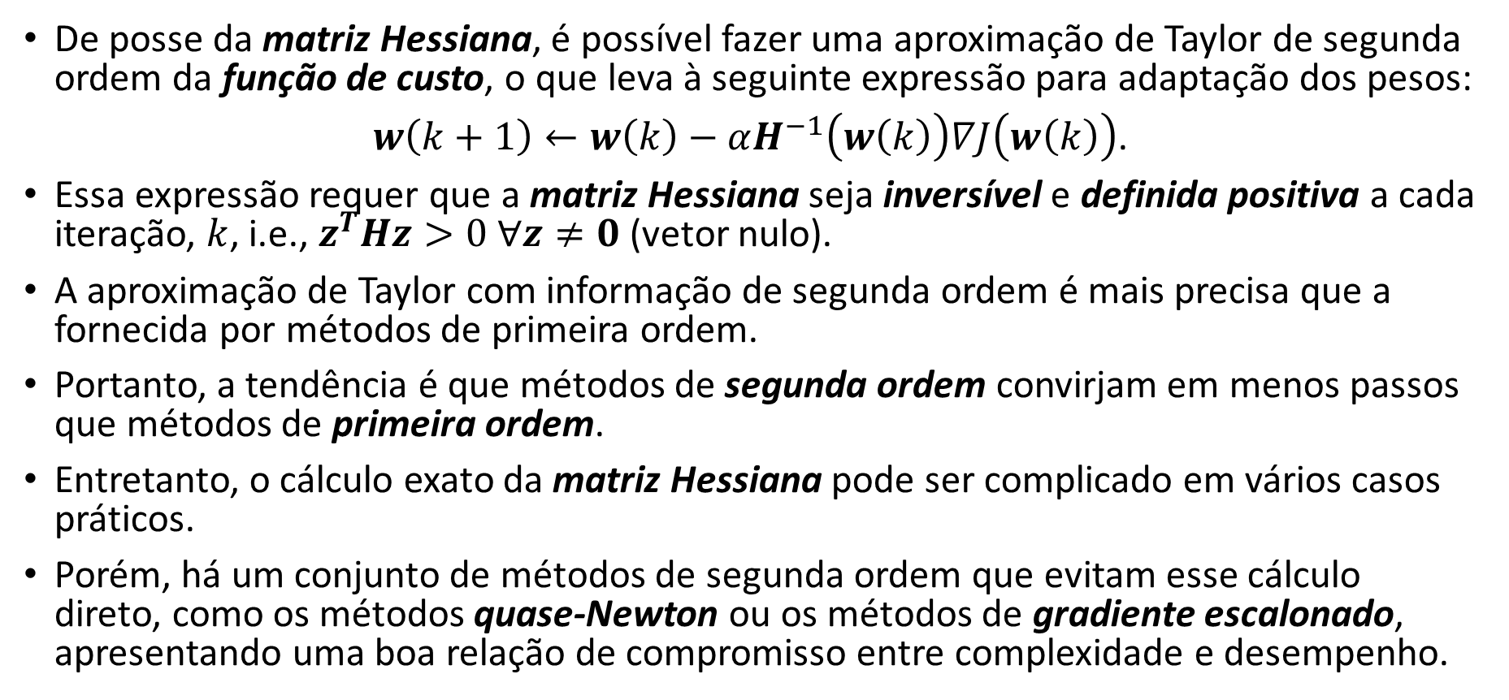
Aprendizado em Redes Neurais
De posse da matriz Hessiana, é possível fazer uma aproximação de Taylor de segunda ordem da função de custo, o que leva à seguinte expressão para adaptação dos pesos:
$w\left(k+1\right)←w\left(k\right)−αH^{−1}\left(w\left(k\right)\right)∇J\left(w\left(k\right)\right)$.
Essa expressão requer que a matriz Hessiana seja inversível e definida positiva a cada iteração, $k$, i.e., $z^{T}Hz>0 ∀z≠0$ (vetor nulo).
A aproximação de Taylor com informação de segunda ordem é mais precisa que a fornecida por métodos de primeira ordem.
Portanto, a tendência é que métodos de segunda ordem convirjam em menos passos que métodos de primeira ordem.
Entretanto, o cálculo exato da matriz Hessiana pode ser complicado em vários casos práticos.
Porém, há um conjunto de métodos de segunda ordem que evitam esse cálculo direto, como os métodos quase-Newton ou os métodos de gradiente escalonado, apresentando uma boa relação de compromisso entre complexidade e desempenho.
Notes:
Se necessário, existem métodos numéricos para “forçar” que a matriz hessiana seja inversível.

Slide 25
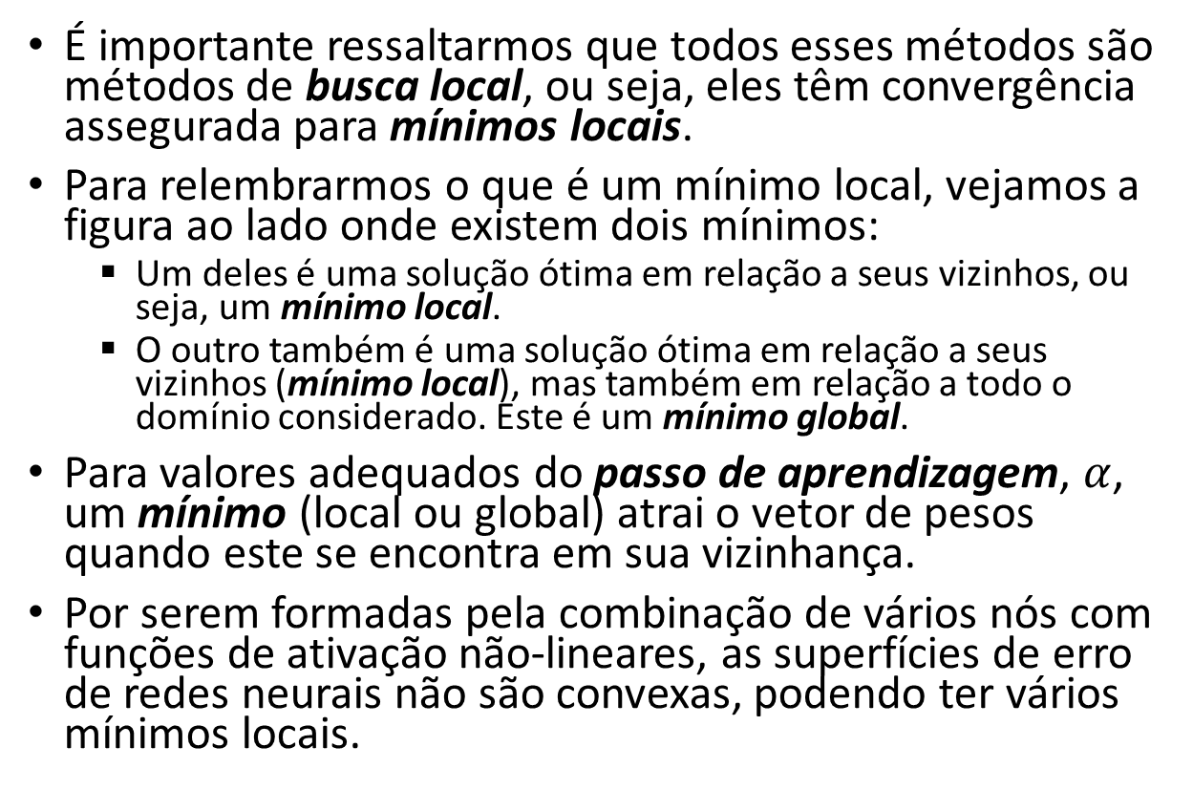
Mínimos Locais, Globais, Pontos de Sela e Platôs
É importante ressaltarmos que todos esses métodos são métodos de busca local, ou seja, eles têm convergência assegurada para mínimos locais.
Para relembrarmos o que é um mínimo local, vejamos a figura ao lado onde existem dois mínimos:
Um deles é uma solução ótima em relação a seus vizinhos, ou seja, um mínimo local.
O outro também é uma solução ótima em relação a seus vizinhos (mínimo local), mas também em relação a todo o domínio considerado. Este é um mínimo global.
Para valores adequados do passo de aprendizagem, $α$, um mínimo (local ou global) atrai o vetor de pesos quando este se encontra em sua vizinhança.
Por serem formadas pela combinação de vários nós com funções de ativação não-lineares, as superfícies de erro de redes neurais não são convexas, podendo ter vários mínimos locais.
mínimo local
mínimo global
Para muitos problemas envolvendo redes neurais, quase todos os mínimos locais têm um valor muito semelhante ao do mínimo global e, portanto, encontrar um mínimo local já é bom o suficiente.
Notes:
Referências:
[1] http://www.offconvex.org/2016/03/22/saddlepoints/
[2] https://stats.stackexchange.com/questions/278104/how-can-it-be-trapped-in-a-saddle-point
[3] https://machinelearningmastery.com/why-training-a-neural-network-is-hard/

Slide 26
Mínimos Locais, Globais, Pontos de Sela e Platôs
Outra irregularidade que podemos encontrar são os chamados pontos de sela:
Um ponto que é um mínimo ao longo de um eixo, mas um máximo ao longo de outro.​
Em algumas direções são atratores, mas em outras não.
O algoritmo de minimização pode passar um longo período de tempo sendo atraído por eles, o que prejudica seu desempenho.
Para escapar destes pontos, usa-se métodos de segunda ordem ou versões ruidosas do gradiente descendente, como, por exemplo, o Gradiente Descendente Estocástico.
Notes:
Referências:
[1] https://blog.paperspace.com/intro-to-optimization-in-deep-learning-gradient-descent/
Ponto de sela: um ponto que é um mínimo ao longo de um eixo mas um máximo ao longo de outro eixo.
que são pontos que, em algumas direções são atratores, mas em outras não.
Para valores adequados do passo de aprendizagem, $α$, um mínimo local tende a atrair o vetor de pesos quando este se encontra em sua vizinhança.
De maneira mais rigorosa, podemos dizer que cada mínimo tem sua bacia de atração.

Slide 27
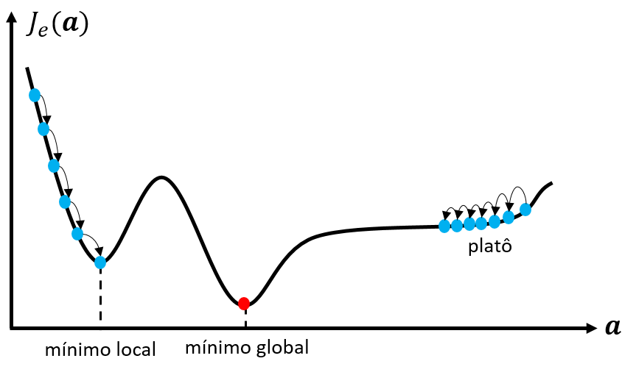
Mínimos Locais, Globais, Pontos de Sela e Platôs
Outro tipo de irregularidade são os platôs: regiões planas, mas com erro elevado.
Como a inclinação nesta região é próxima de zero (gradiente próximo de zero) o algoritmo pode levar muito tempo para atravesá-la.
Para se escapar destas regiões, usa-se métodos de aprendizado adaptativo como AdaGrad, RMSProp, Adam, etc.
Portanto, como garantir que o mínimo encontrado é bom o suficiente?
Normalmente, treina-se o modelo várias vezes, sempre inicializando os pesos aleatoriamente, com a esperança de que em alguma dessas vezes ele inicialize mais próximo do mínimo global ou de um bom mínimo local.
Notes:
Ponto de sela: um ponto que é um mínimo ao longo de um eixo mas um máximo ao longo de outro eixo.
que são pontos que, em algumas direções são atratores, mas em outras não.
Para valores adequados do passo de aprendizagem, $α$, um mínimo local tende a atrair o vetor de pesos quando este se encontra em sua vizinhança.
De maneira mais rigorosa, podemos dizer que cada mínimo tem sua bacia de atração.

Slide 28
Retropropagação do Erro
Conforme nós discutimos anteriormente, os métodos fundamentais de aprendizado para redes neurais são baseados no cálculo das derivadas parciais da função de erro (ou de custo) com relação aos pesos sinápticos.
Esses métodos buscam, fundamentalmente, encontrar o conjunto de pesos que minimize a medida de erro escolhida.
A ideia é encontrar uma maneira de se calcular o vetor gradiente da função de custo com respeito aos pesos sinápticos das várias camadas de uma rede neural.
Essa tarefa pode parecer óbvia, mas não é o caso.
Foram necessários 17 anos desde a criação do Perceptron até que se “descobrisse” uma forma de treinar RNAs.
Notes:
O processo de ajuste dos pesos da rede neural pode ser resumido da seguinte forma: para cada exemplo de treinamento, o algoritmo de retropropagação primeiro faz uma previsão (passagem direta, ou forward), calcula o erro e em seguida, passa por cada camada no sentido inverso para medir a contribuição do erro de cada conexão (passagem reversa) e, finalmente, o algoritmo ajusta ligeiramente os pesos da conexão para reduzir o erro (etapa do gradiente descendente).
Referências:
[1] https://www.jeremyjordan.me/neural-networks-training/

Slide 29
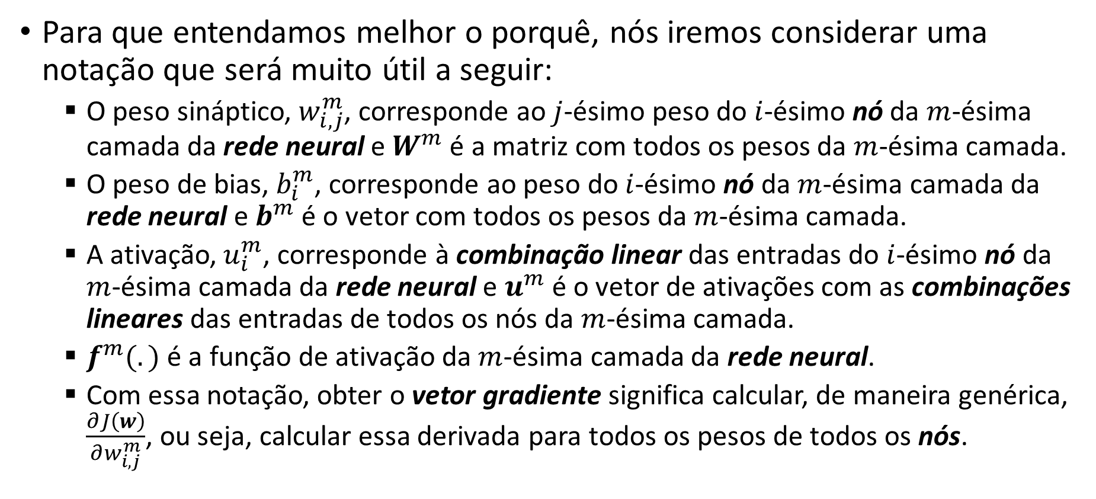
Retropropagação do Erro
Para que entendamos melhor o porquê, nós iremos considerar uma notação que será muito útil a seguir:
O peso sináptico, $w_{i,j}^{m}$, corresponde ao $j$-ésimo peso do $i$-ésimo nó da $m$-ésima camada da rede neural e $W^{m}$ é a matriz com todos os pesos da $m$-ésima camada.
O peso de bias, $b_{i}^{m}$, corresponde ao peso do $i$-ésimo nó da $m$-ésima camada da rede neural e $b^{m}$ é o vetor com todos os pesos da $m$-ésima camada.
A ativação, $u_{i}^{m}$, corresponde à combinação linear das entradas do $i$-ésimo nó da $m$-ésima camada da rede neural e $u^{m}$ é o vetor de ativações com as combinações lineares das entradas de todos os nós da $m$-ésima camada.
$f^{m}(.)$ é a função de ativação da $m$-ésima camada da rede neural.
Com essa notação, obter o vetor gradiente significa calcular, de maneira genérica, $\frac{∂J\left(w\right)}{∂w_{i,j}^{m}}$, ou seja, calcular essa derivada para todos os pesos de todos os nós.
Notes:
O processo de ajuste dos pesos da rede neural pode ser resumido da seguinte forma: para cada exemplo de treinamento, o algoritmo de retropropagação primeiro faz uma previsão (passagem direta, ou forward), calcula o erro e em seguida, passa por cada camada no sentido inverso para medir a contribuição do erro de cada conexão (passagem reversa) e, finalmente, o algoritmo ajusta ligeiramente os pesos da conexão para reduzir o erro (etapa do gradiente descendente).
The term backpropagation and its general use in neural networks was announced in Rumelhart, Hinton & Williams (1986a), then elaborated and popularized in Rumelhart, Hinton & Williams (1986b), but the technique was independently rediscovered many times, and had many predecessors dating to the 1960s.^{[6][12]}
The basics of backpropagation were derived in the context of control theory by Henry J. Kelley in 1960 and by Arthur E. Bryson in 1961

Slide 30
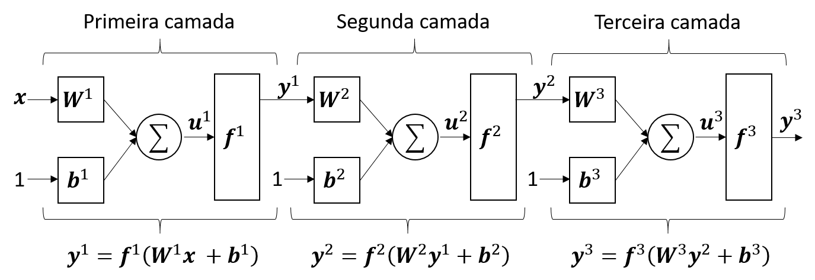
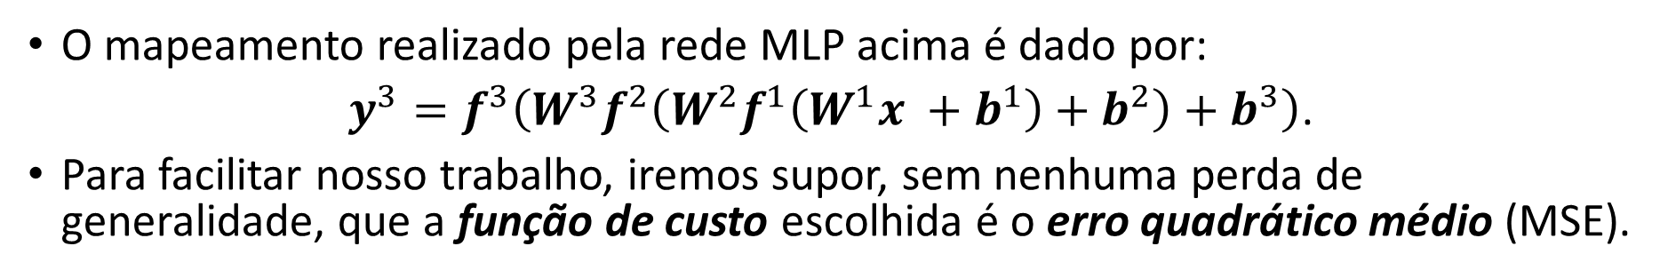
Retropropagação do Erro
A figura abaixo apresenta um exemplo de como uma rede MLP pode ser descrita segundo essa notação.
OBS.: Para facilitar nossa análise, não vamos considerar as entradas como uma camada, apenas as camadas ocultas e de saída.
O mapeamento realizado pela rede MLP acima é dado por:
$y^{3}=f^{3}\left(W^{3}f^{2}\left(W^{2}f^{1}\left(W^{1}x +b^{1}\right)+b^{2}\right)+b^{3}\right)$.
Para facilitar nosso trabalho, iremos supor, sem nenhuma perda de generalidade, que a função de custo escolhida é o erro quadrático médio (MSE).
Notes:
A ativação, $u_{i}^{m}$, é uma combinação linear das entradas

Slide 31
Retropropagação do Erro
Nós vamos assumir que a última camada da rede MLP (denotada como a $M$-ésima camada) tenha uma quantidade genérica, $N_{M}$, de nós.
$$J\left(w\right)=\frac{1}{N_{dados}N_{M}}\sum_{n=1}^{N_{dados}}{\sum_{j=1}^{N_{M}}{e_{j}^{2}\left(n\right)}}$$
$$=\frac{1}{N_{dados}N_{M}}\sum_{n=1}^{N_{dados}}{\sum_{j=1}^{N_{M}}{{\left(d_{j}\left(n\right)−y_{j}^{M}\left(n\right)\right)}^{2}}},$$
onde $N_{dados}$ é o número de exemplos e $d_{j}\left(n\right)$ é o valor desejado da $j$-ésima saída (rótulo) correspondente ao $n$-ésimo exemplo de entrada.
Devemos derivar a função custo com respeito aos pesos.
Entretanto, os pesos não aparecem explícitamente na expressão de $J\left(w\right)$.

Slide 32
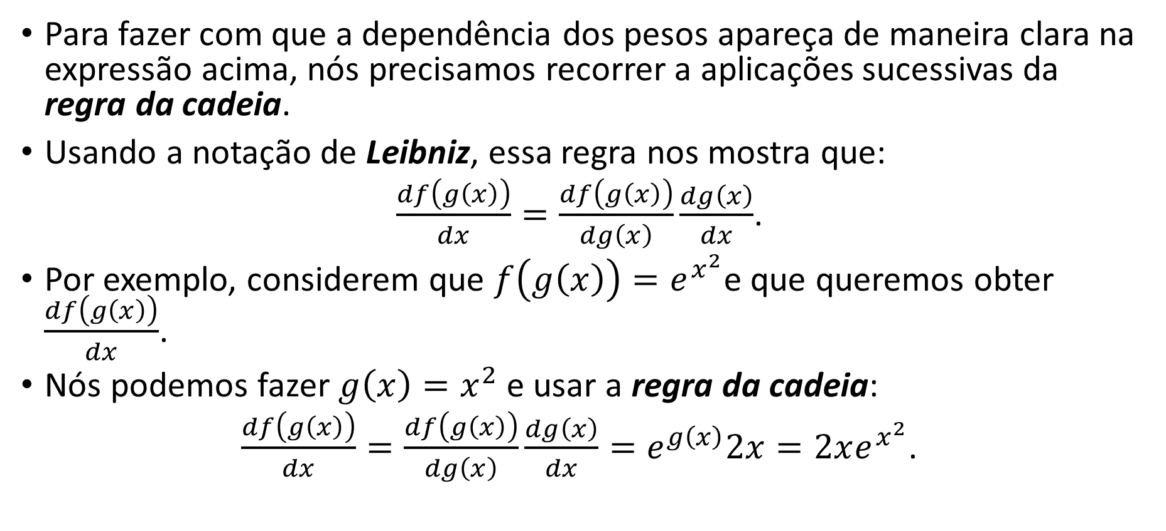
Retropropagação do Erro
Para fazer com que a dependência dos pesos apareça de maneira clara na expressão acima, nós precisamos recorrer a aplicações sucessivas da regra da cadeia.
Usando a notação de Leibniz, essa regra nos mostra que:
$\frac{df\left(g\left(x\right)\right)}{dx}=\frac{df\left(g\left(x\right)\right)}{dg\left(x\right)}\frac{dg\left(x\right)}{dx}$.
Por exemplo, considerem que $f\left(g\left(x\right)\right)=e^{x^{2}}$e que queremos obter $\frac{df\left(g\left(x\right)\right)}{dx}$.
Nós podemos fazer $g\left(x\right)=x^{2}$ e usar a regra da cadeia:
$\frac{df\left(g\left(x\right)\right)}{dx}=\frac{df\left(g\left(x\right)\right)}{dg\left(x\right)}\frac{dg\left(x\right)}{dx}=e^{g\left(x\right)}2x=2xe^{x^{2}}$.

Slide 33
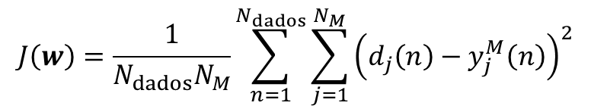
Retropropagação do Erro
$$J\left(w\right)=\frac{1}{N_{dados}N_{M}}\sum_{n=1}^{N_{dados}}{\sum_{j=1}^{N_{M}}{{\left(d_{j}\left(n\right)−y_{j}^{M}\left(n\right)\right)}^{2}}}$$
Agora voltamos à equação do MSE e vemos que as saídas da última camada da rede aparecem de maneira direta na equação.
Isso significa que é simples se obter as derivadas com respeito aos pesos da camada de saída.
Porém, quando precisamos avaliar as derivadas com respeito aos pesos das camadas anteriores, a situação fica mais complexa, pois não existe uma dependência direta.
Portanto surge a pergunta, como podemos atribuir a cada nó de uma camada anterior da rede sua devida influência na composição dos valores de saída e do erro?
Propaga-se o erro calculado na saída da rede neural para suas camadas anteriores até a primeira camada oculta usando-se um algoritmo, baseado na regra da cadeia, conhecido como backpropagation ou retropropagação do erro.
Notes:
Essa “caminhada de trás para a frente”, da saída da rede (onde se calcula o erro) para sua entrada, tendo por base a regra da cadeia, é conhecido como backpropagation.

Slide 34
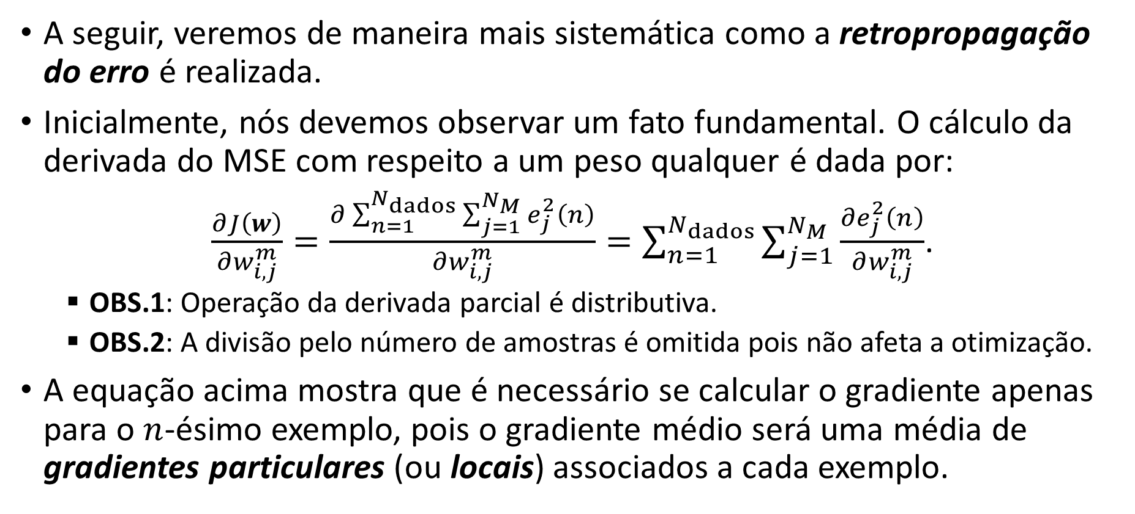
Retropropagação do Erro
A seguir, veremos de maneira mais sistemática como a retropropagação do erro é realizada.
Inicialmente, nós devemos observar um fato fundamental. O cálculo da derivada do MSE com respeito a um peso qualquer é dada por:
$\frac{∂J\left(w\right)}{∂w_{i,j}^{m}}=\frac{∂\sum_{n=1}^{N_{dados}}{\sum_{j=1}^{N_{M}}{e_{j}^{2}\left(n\right)}}}{∂w_{i,j}^{m}}=\sum_{n=1}^{N_{dados}}{\sum_{j=1}^{N_{M}}{\frac{{∂e}_{j}^{2}\left(n\right)}{∂w_{i,j}^{m}}}}$.
OBS.1: Operação da derivada parcial é distributiva.
OBS.2: A divisão pelo número de amostras é omitida pois não afeta a otimização.
A equação acima mostra que é necessário se calcular o gradiente apenas para o $n$-ésimo exemplo, pois o gradiente médio será uma média de gradientes particulares (ou locais) associados a cada exemplo.
Notes:
Perceba que, nas equações acima, a divisão pelo número de amostras foi omitida pois isso não afeta a otimização.

Slide 35
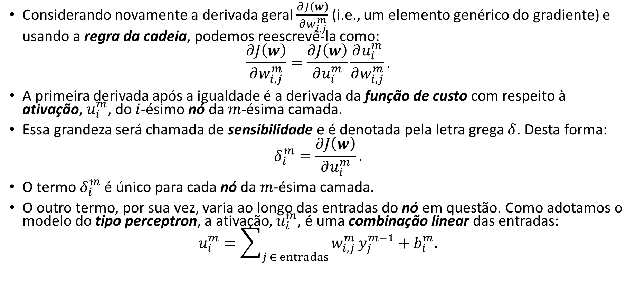
Retropropagação: Algumas noções básicas
Considerando novamente a derivada geral $\frac{∂J\left(w\right)}{∂w_{i,j}^{m}}$ (i.e., um elemento genérico do gradiente) e usando a regra da cadeia, podemos reescrevê-la como:
$$\frac{∂J\left(w\right)}{∂w_{i,j}^{m}}=\frac{∂J\left(w\right)}{∂u_{i}^{m}}\frac{∂u_{i}^{m}}{∂w_{i,j}^{m}}.$$
A primeira derivada após a igualdade é a derivada da função de custo com respeito à ativação, $u_{i}^{m}$, do $i$-ésimo nó da $m$-ésima camada.
Essa grandeza será chamada de sensibilidade e é denotada pela letra grega $δ$. Desta forma:
$$δ_{i}^{m}=\frac{∂J\left(w\right)}{∂u_{i}^{m}}.$$
O termo $δ_{i}^{m}$ é único para cada nó da $m$-ésima camada.
O outro termo, por sua vez, varia ao longo das entradas do nó em questão. Como adotamos o modelo do tipo perceptron, a ativação, $u_{i}^{m}$, é uma combinação linear das entradas:
$$u_{i}^{m}=\sum_{j ∈ entradas}{w_{i,j}^{m}}y_{j}^{m−1}+b_{i}^{m}.$$
Notes:
Essa grandeza será chamada de sensibilidade e é denotada pela letra grega $δ$ (delta).

Slide 36
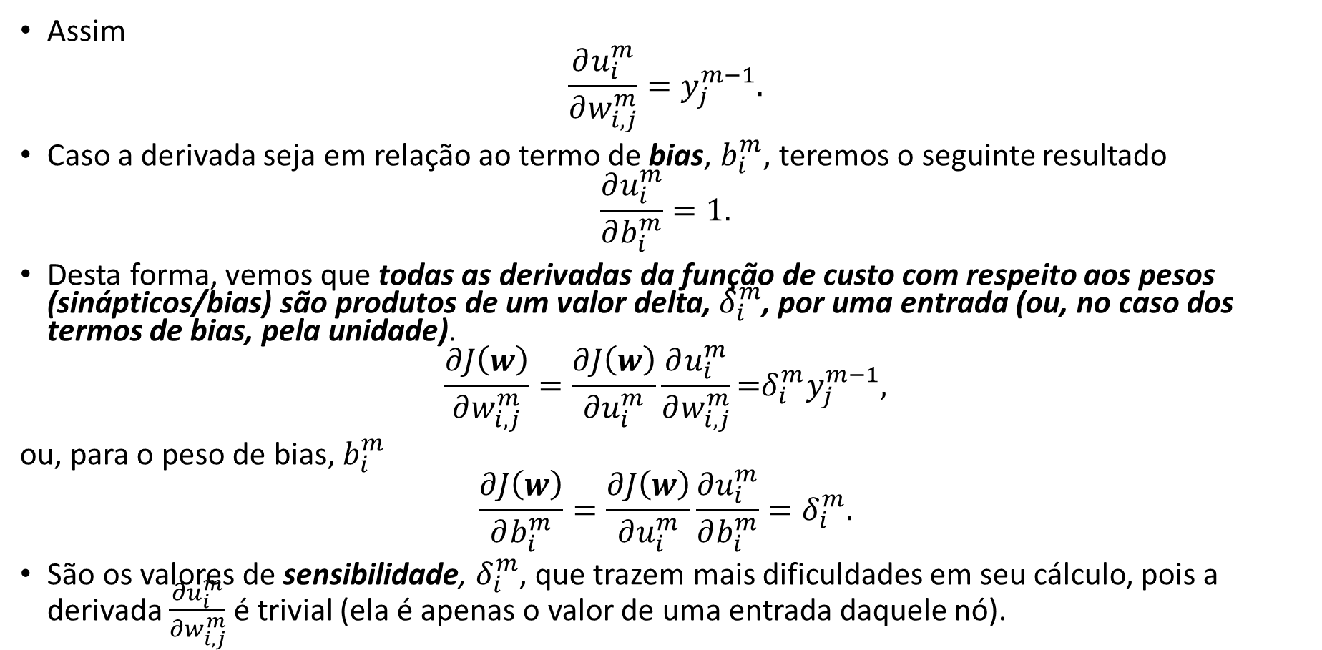
Retropropagação: Algumas noções básicas
Saída da camada anterior.
Assim
$$\frac{∂u_{i}^{m}}{∂w_{i,j}^{m}}=y_{j}^{m−1}.$$
Caso a derivada seja em relação ao termo de bias, $b_{i}^{m}$, teremos o seguinte resultado
$$\frac{∂u_{i}^{m}}{∂b_{i}^{m}}=1.$$
Desta forma, vemos que todas as derivadas da função de custo com respeito aos pesos (sinápticos/bias) são produtos de um valor delta, $δ_{i}^{m}$, por uma entrada (ou, no caso dos termos de bias, pela unidade).
$$\frac{∂J\left(w\right)}{∂w_{i,j}^{m}}=\frac{∂J\left(w\right)}{∂u_{i}^{m}}\frac{∂u_{i}^{m}}{∂w_{i,j}^{m}}\text{=}δ_{i}^{m}y_{j}^{m−1},$$
ou, para o peso de bias, $b_{i}^{m}$
$$\frac{∂J\left(w\right)}{∂b_{i}^{m}}=\frac{∂J\left(w\right)}{∂u_{i}^{m}}\frac{∂u_{i}^{m}}{∂b_{i}^{m}}=δ_{i}^{m}.$$
São os valores de sensibilidade, $δ_{i}^{m}$, que trazem mais dificuldades em seu cálculo, pois a derivada $\frac{∂u_{i}^{m}}{∂w_{i,j}^{m}}$ é trivial (ela é apenas o valor de uma entrada daquele nó).

Slide 37
Retropropagando o erro
Portanto, a estratégia de otimização adotada para atualização dos pesos (sinápticos/bias) da rede neural é a seguinte:
Começa-se pela saída, onde o erro é calculado.
Encontra-se uma regra recursiva que gere os valores de sensibilidade para os nós das camadas anteriores até a primeira camada oculta.
Esse processo é chamado de retropropagação do erro ou backpropagation.
Para facilitar a retropropagação do erro, nós vamos inicialmente agrupar todas as sensibilidades, $δ_{i}^{m}$, de uma camada em um vetor $δ^{m}$.
Em seguida, vamos encontrar uma regra que fará a transição $δ^{m}→δ^{m−1}$.
Ou seja, a partir da sensibilidade da camada $m$, iremos encontrar a sensibilidade da camada anterior, $m−1$.

Slide 38
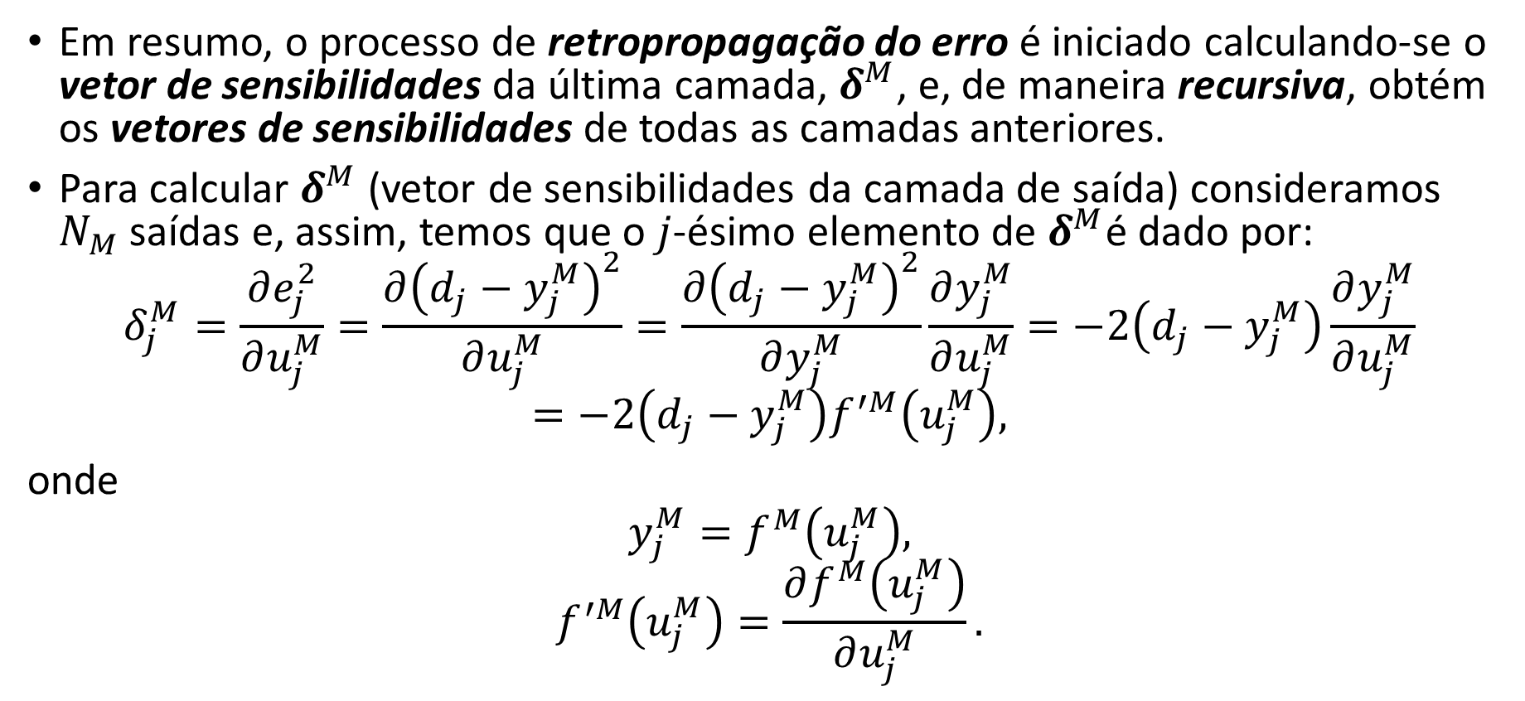
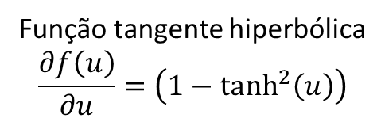
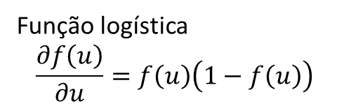
Retropropagando o erro
Em resumo, o processo de retropropagação do erro é iniciado calculando-se o vetor de sensibilidades da última camada, $δ^{M}$, e, de maneira recursiva, obtém os vetores de sensibilidades de todas as camadas anteriores.
Para calcular $δ^{M}$ (vetor de sensibilidades da camada de saída) consideramos $N_{M}$ saídas e, assim, temos que o $j$-ésimo elemento de $δ^{M}$é dado por:
$$δ_{j}^{M}=\frac{∂e_{j}^{2}}{∂u_{j}^{M}}=\frac{∂{\left(d_{j}−y_{j}^{M}\right)}^{2}}{∂u_{j}^{M}}=\frac{∂{\left(d_{j}−y_{j}^{M}\right)}^{2}}{∂y_{j}^{M}}\frac{∂y_{j}^{M}}{∂u_{j}^{M}}=−2\left(d_{j}−y_{j}^{M}\right)\frac{∂y_{j}^{M}}{∂u_{j}^{M}}$$
$$=−2\left(d_{j}−y_{j}^{M}\right)f^{′M}\left(u_{j}^{M}\right),$$
onde
$$y_{j}^{M}=f^{M}\left(u_{j}^{M}\right),$$
$$f^{′M}\left(u_{j}^{M}\right)=\frac{∂f^{M}\left(u_{j}^{M}\right)}{∂u_{j}^{M}}.$$
Função logística
$$\frac{∂f\left(u\right)}{∂u}=f\left(u\right)\left(1−f\left(u\right)\right)$$
Função tangente hiperbólica
$$\frac{∂f\left(u\right)}{∂u}=\left(1−\tanh^{2}\left(u\right)\right)$$
Notes:
Ao final, calcula-se o vetor de sensibilidade da última camada, $δ^{M}$, e, de maneira recursiva, obtêm-se os vetores de todas as camadas e portanto, esse é o processo conhecido como retropropagação do erro.

Slide 39
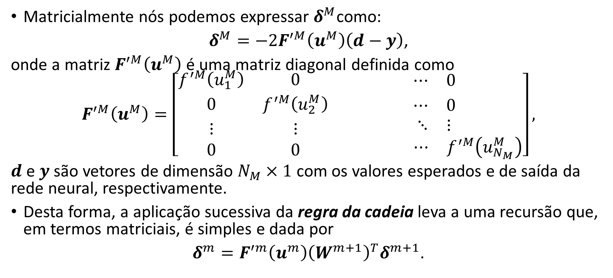
Retropropagando o erro
Matricialmente nós podemos expressar $δ^{M}$como:
$δ^{M}=−2F^{′M}\left(u^{M}\right)\left(d−y\right)$,
onde a matriz $F^{′M}\left(u^{M}\right)$ é uma matriz diagonal definida como
$$F^{′M}\left(u^{M}\right)=\left[\begin{matrix}f^{′M}\left(u_{1}^{M}\right) & 0 & \begin{matrix}⋯ & 0\end{matrix} \\ 0 & f^{′M}\left(u_{2}^{M}\right) & \begin{matrix}⋯ & 0\end{matrix} \\ \begin{matrix}⋮ \\ 0\end{matrix} & \begin{matrix}⋮ \\ 0\end{matrix} & \begin{matrix}\begin{matrix}⋱ & ⋮\end{matrix} \\ \begin{matrix} ⋯ & f^{′M}\left(u_{N_{M}}^{M}\right)\end{matrix}\end{matrix}\end{matrix}\right],$$
$d$ e $y$são vetores de dimensão $N_{M}×1$ com os valores esperados e de saída da rede neural, respectivamente.
Desta forma, a aplicação sucessiva da regra da cadeia leva a uma recursão que, em termos matriciais, é simples e dada por
$δ^{m}=F^{′m}\left(u^{m}\right){\left(W^{m+1}\right)}^{T}δ^{m+1}$.

Slide 40
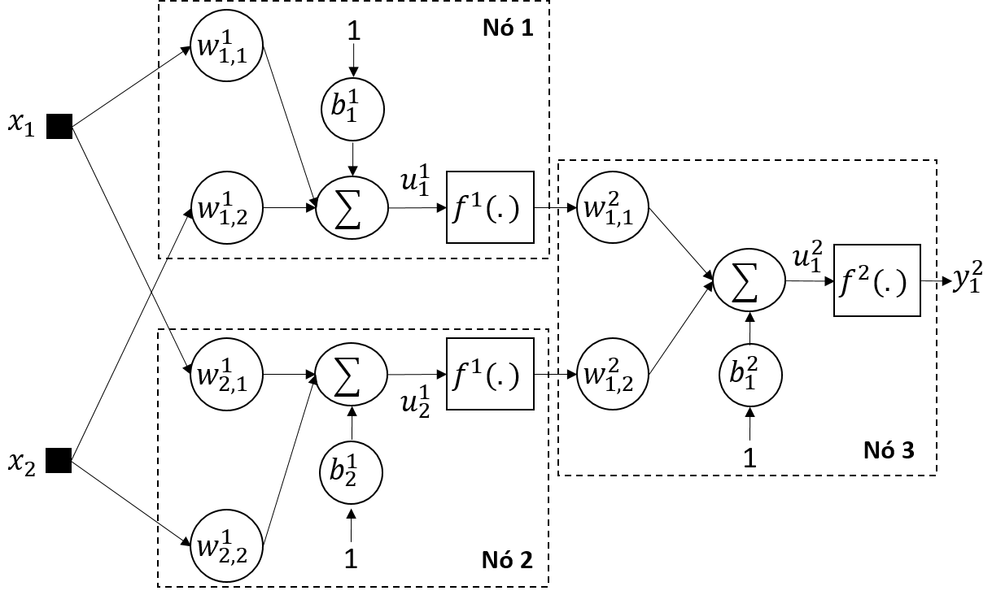
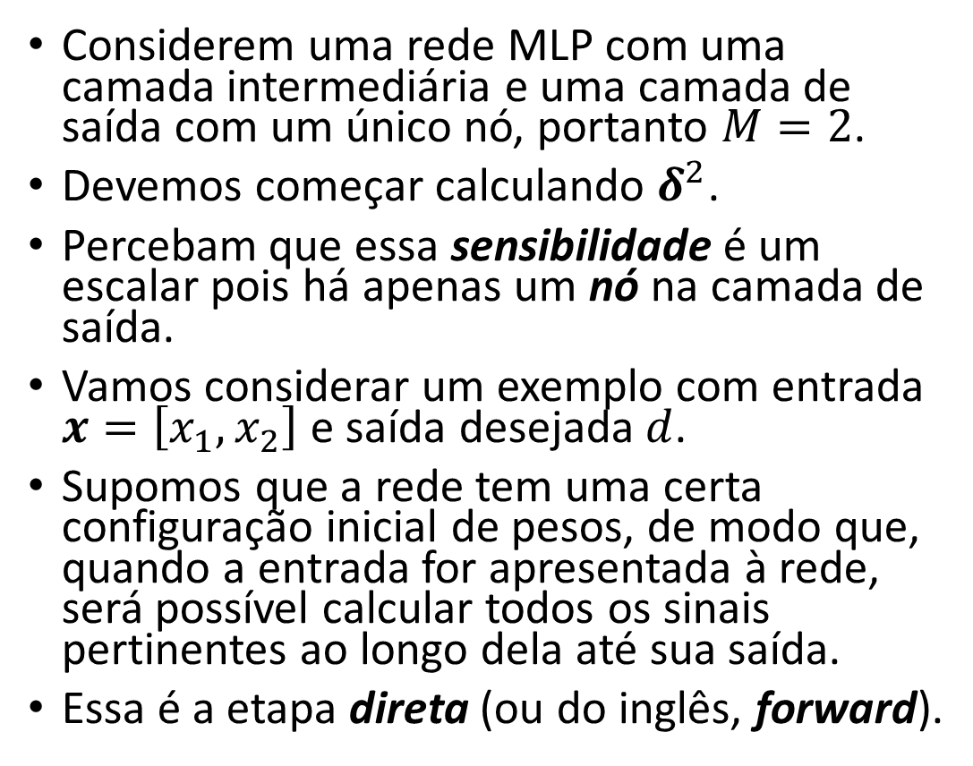
Exemplo da retropropagação do erro
Considerem uma rede MLP com uma camada intermediária e uma camada de saída com um único nó, portanto $M=2$.
Devemos começar calculando $δ^{2}$.
Percebam que essa sensibilidade é um escalar pois há apenas um nó na camada de saída.
Vamos considerar um exemplo com entrada $x=\left[x_{1},x_{2}\right]$ e saída desejada $d$.
Supomos que a rede tem uma certa configuração inicial de pesos, de modo que, quando a entrada for apresentada à rede, será possível calcular todos os sinais pertinentes ao longo dela até sua saída.
Essa é a etapa direta (ou do inglês, forward).

Slide 41
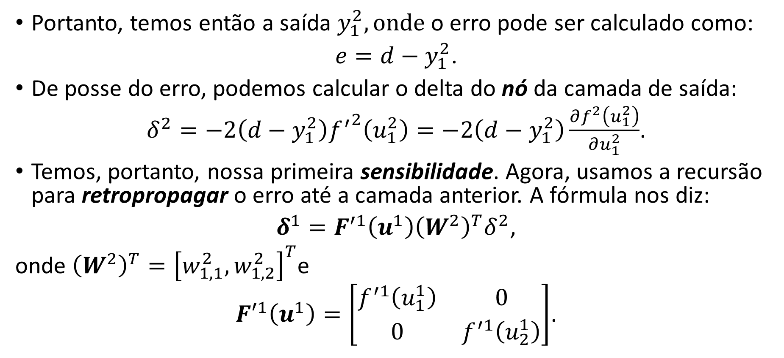
Exemplo da retropropagação do erro
Portanto, temos então a saída $y_{1}^{2}, onde$o erro pode ser calculado como:
$e=d−y_{1}^{2}$.
De posse do erro, podemos calcular o delta do nó da camada de saída:
$δ^{2}=−2\left(d−y_{1}^{2}\right){f^{′}}^{2}\left(u_{1}^{2}\right)=−2\left(d−y_{1}^{2}\right)\frac{∂f^{2}\left(u_{1}^{2}\right)}{∂u_{1}^{2}}$.
Temos, portanto, nossa primeira sensibilidade. Agora, usamos a recursão para retropropagar o erro até a camada anterior. A fórmula nos diz:
$δ^{1}=F^{′1}\left(u^{1}\right){\left(W^{2}\right)}^{T}δ^{2}$,
onde ${\left(W^{2}\right)}^{T}={\left[w_{1,1}^{2},w_{1,2}^{2}\right]}^{T}$e
${F′}^{1}\left(u^{1}\right)=\left[\begin{matrix}f^{′1}\left(u_{1}^{1}\right) & 0 \\ 0 & f^{′1}\left(u_{2}^{1}\right)\end{matrix}\right]$.
OBS.: Notem que $.^{2}$ aqui não significa “ao quadrado”, mas sim a indicação de que se trata de uma saída da camada $m=2$.
Notes:
Note que o ${\left(.\right)}^{2}$ aqui não significa “ao quadrado”, mas sim a indicação de que se trata de uma saída da camada $M=2$.

Slide 42
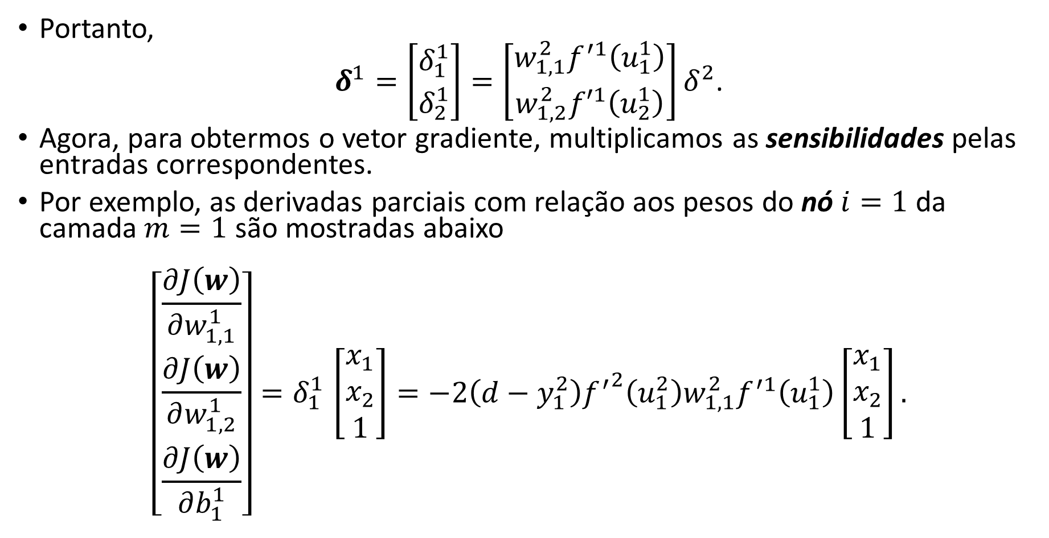
Exemplo da retropropagação do erro
Portanto,
$δ^{1}=\left[\begin{matrix}δ_{1}^{1} \\ δ_{2}^{1}\end{matrix}\right]=\left[\begin{matrix}{w_{1,1}^{2}f}^{′1}\left(u_{1}^{1}\right) \\ {w_{1,2}^{2}f′}^{1}\left(u_{2}^{1}\right)\end{matrix}\right]δ^{2}$.
Agora, para obtermos o vetor gradiente, multiplicamos as sensibilidades pelas entradas correspondentes.
Por exemplo, as derivadas parciais com relação aos pesos do nó $i=1$ da camada $m=1$ são mostradas abaixo
$$\left[\begin{matrix}\frac{∂J\left(w\right)}{∂w_{1,1}^{1}} \\ \begin{matrix}\frac{∂J\left(w\right)}{∂w_{1,2}^{1}} \\ \frac{∂J\left(w\right)}{∂b_{1}^{1}}\end{matrix}\end{matrix}\right]{=δ}_{1}^{1}\left[\begin{matrix}x_{1} \\ x_{2} \\ 1\end{matrix}\right]=−2\left(d−y_{1}^{2}\right){f^{′}}^{2}\left(u_{1}^{2}\right){w_{1,1}^{2}f}^{′1}\left(u_{1}^{1}\right)\left[\begin{matrix}x_{1} \\ x_{2} \\ 1\end{matrix}\right].$$
OBS.: Os pesos de bias estão ligados a entradas com valores constantes iguais a 1.

Slide 43
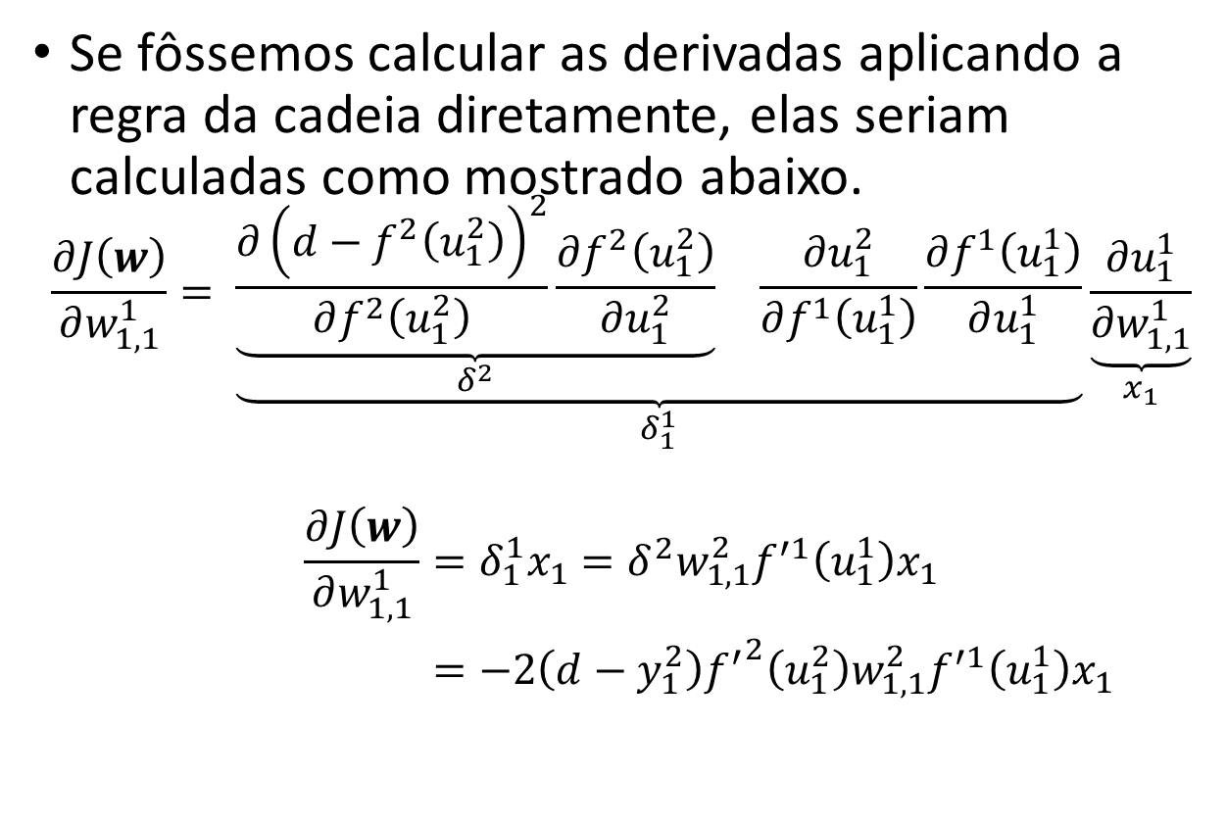
Exemplo da retropropagação do erro
Se fôssemos calcular as derivadas aplicando a regra da cadeia diretamente, elas seriam calculadas como mostrado abaixo.
$$\frac{∂J\left(w\right)}{∂w_{1,1}^{1}}= \underset{δ_{1}^{1}}{\underbrace{\begin{matrix}\underset{δ^{2}}{\underbrace{\frac{∂{\left(d−f^{2}\left(u_{1}^{2}\right)\right)}^{2}}{∂f^{2}\left(u_{1}^{2}\right)}\frac{∂f^{2}\left(u_{1}^{2}\right)}{∂u_{1}^{2}}}} & \frac{∂u_{1}^{2}}{∂f^{1}\left(u_{1}^{1}\right)}\frac{∂f^{1}\left(u_{1}^{1}\right)}{∂u_{1}^{1}}\end{matrix}}}\underset{x_{1}}{\underbrace{\frac{∂u_{1}^{1}}{∂w_{1,1}^{1}}}}$$
$$\frac{∂J\left(w\right)}{∂w_{1,1}^{1}}=δ_{1}^{1}x_{1}=δ^{2}w_{1,1}^{2}f^{′1}\left(u_{1}^{1}\right)x_{1}$$
$=−2\left(d−y_{1}^{2}\right){f^{′}}^{2}\left(u_{1}^{2}\right)w_{1,1}^{2}f^{′1}\left(u_{1}^{1}\right)x_{1}$

Slide 44
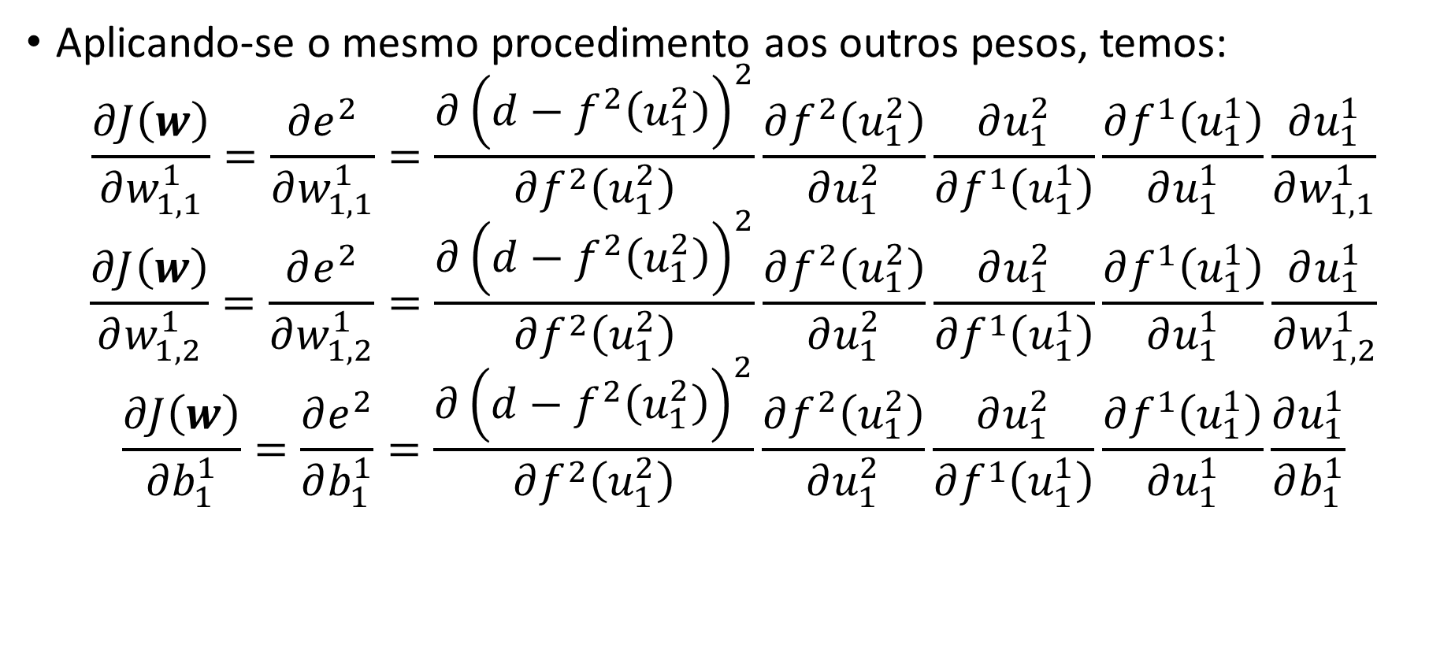
Exemplo da retropropagação do erro
Aplicando-se o mesmo procedimento aos outros pesos, temos:
$$\frac{∂J\left(w\right)}{∂w_{1,1}^{1}}=\frac{∂e^{2}}{∂w_{1,1}^{1}}=\frac{∂{\left(d−f^{2}\left(u_{1}^{2}\right)\right)}^{2}}{∂f^{2}\left(u_{1}^{2}\right)}\frac{∂f^{2}\left(u_{1}^{2}\right)}{∂u_{1}^{2}}\frac{∂u_{1}^{2}}{∂f^{1}\left(u_{1}^{1}\right)}\frac{∂f^{1}\left(u_{1}^{1}\right)}{∂u_{1}^{1}}\frac{∂u_{1}^{1}}{∂w_{1,1}^{1}}$$
$$\frac{∂J\left(w\right)}{∂w_{1,2}^{1}}=\frac{∂e^{2}}{∂w_{1,2}^{1}}=\frac{∂{\left(d−f^{2}\left(u_{1}^{2}\right)\right)}^{2}}{∂f^{2}\left(u_{1}^{2}\right)}\frac{∂f^{2}\left(u_{1}^{2}\right)}{∂u_{1}^{2}}\frac{∂u_{1}^{2}}{∂f^{1}\left(u_{1}^{1}\right)}\frac{∂f^{1}\left(u_{1}^{1}\right)}{∂u_{1}^{1}}\frac{∂u_{1}^{1}}{∂w_{1,2}^{1}}$$
$$\frac{∂J\left(w\right)}{∂b_{1}^{1}}=\frac{∂e^{2}}{∂b_{1}^{1}}=\frac{∂{\left(d−f^{2}\left(u_{1}^{2}\right)\right)}^{2}}{∂f^{2}\left(u_{1}^{2}\right)}\frac{∂f^{2}\left(u_{1}^{2}\right)}{∂u_{1}^{2}}\frac{∂u_{1}^{2}}{∂f^{1}\left(u_{1}^{1}\right)}\frac{∂f^{1}\left(u_{1}^{1}\right)}{∂u_{1}^{1}}\frac{∂u_{1}^{1}}{∂b_{1}^{1}}$$

Slide 45
Algumas visões práticas de algoritmos de aprendizado
Podemos dizer que os elementos básicos do aprendizado de máquina através de redes neurais foram apresentados até aqui.
Porém, existem importantes aspectos práticos que devem ser comentados de modo que vocês fiquem mais familiarizados com as práticas atuais.
Começamos falando da questão do cálculo do vetor gradiente.

Slide 46
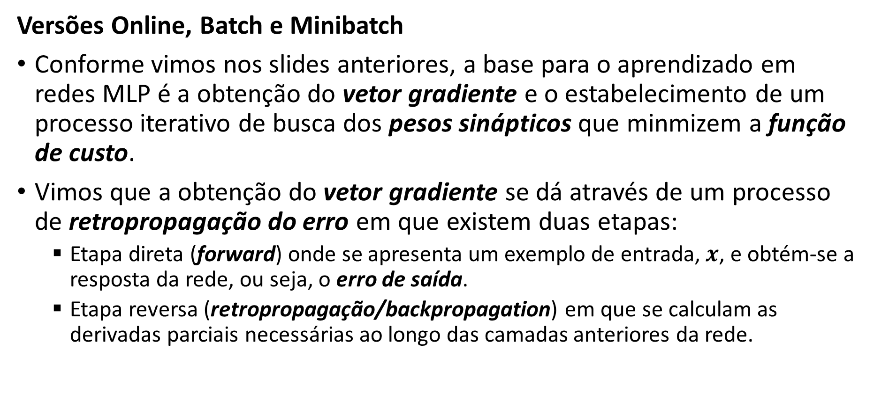
Algumas visões práticas de algoritmos de aprendizado
Versões Online, Batch e Minibatch
Conforme vimos nos slides anteriores, a base para o aprendizado em redes MLP é a obtenção do vetor gradiente e o estabelecimento de um processo iterativo de busca dos pesos sinápticos que minmizem a função de custo.
Vimos que a obtenção do vetor gradiente se dá através de um processo de retropropagação do erro em que existem duas etapas:
Etapa direta (forward) onde se apresenta um exemplo de entrada, $x$, e obtém-se a resposta da rede, ou seja, o erro de saída.
Etapa reversa (retropropagação/backpropagation) em que se calculam as derivadas parciais necessárias ao longo das camadas anteriores da rede.

Slide 47
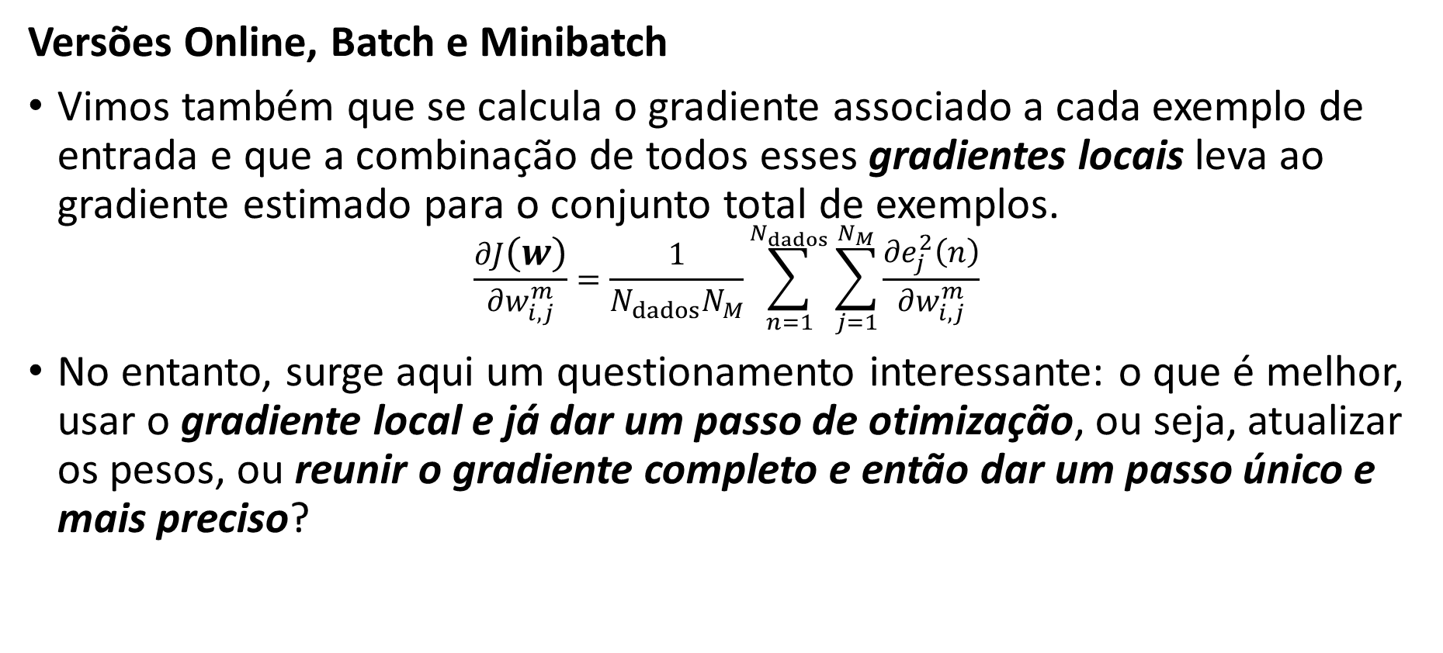
Algumas visões práticas de algoritmos de aprendizado
Versões Online, Batch e Minibatch
Vimos também que se calcula o gradiente associado a cada exemplo de entrada e que a combinação de todos esses gradientes locais leva ao gradiente estimado para o conjunto total de exemplos.
$$\frac{∂J\left(w\right)}{∂w_{i,j}^{m}}=\frac{1}{N_{dados}N_{M}}\sum_{n=1}^{N_{dados}}{\sum_{j=1}^{N_{M}}{\frac{{∂e}_{j}^{2}\left(n\right)}{∂w_{i,j}^{m}}}}$$
No entanto, surge aqui um questionamento interessante: o que é melhor, usar o gradiente local e já dar um passo de otimização, ou seja, atualizar os pesos, ou reunir o gradiente completo e então dar um passo único e mais preciso?

Slide 48
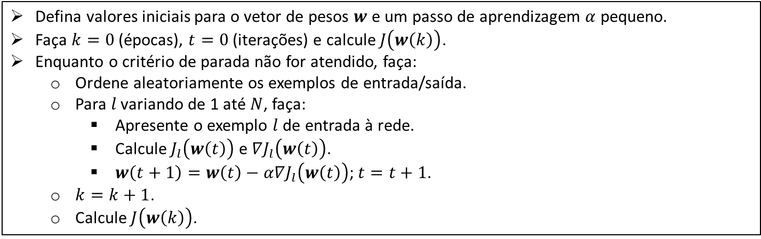
Algumas visões práticas de algoritmos de aprendizado
Versões Online, Batch e Minibatch
Nesse questionamento, existem duas abordagens: o cálculo online do gradiente (ou seja, exemplo-a-exemplo) e o cálculo em batelada (batch) do gradiente.
Vejamos inicialmente a noção geral de adaptação dos pesos sinápticos com o cálculo online do gradiente, como expressa o algoritmo abaixo com um método clássico de primeira ordem.
Defina valores iniciais para o vetor de pesos $w$ e um passo de aprendizagem $α$ pequeno.
Faça $k=0$ (épocas), $t=0$ (iterações) e calcule $J\left(w\left(k\right)\right)$.
Enquanto o critério de parada não for atendido, faça:
Ordene aleatoriamente os exemplos de entrada/saída.
Para $l$ variando de 1 até $N$, faça:
Apresente o exemplo $l$de entrada à rede.
Calcule $J_{l}\left(w\left(t\right)\right)$ e $∇J_{l}\left(w\left(t\right)\right)$.
$w\left(t+1\right)=w\left(t\right)−α∇J_{l}\left(w\left(t\right)\right)$; $t=t+1$.
$k=k+1$.
Calcule $J\left(w\left(k\right)\right)$.

Slide 49
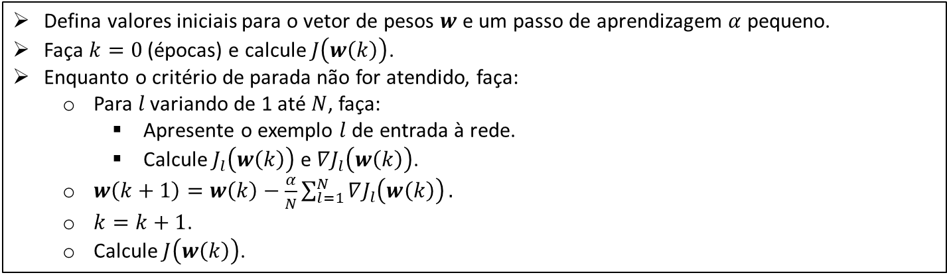
Algumas visões práticas de algoritmos de aprendizado
Versões Online, Batch e Minibatch
O outro extremo seria utilizar todo o conjunto de dados para estimar o gradiente antes de atualizar os pesos sinápticos.
Essa é a ideia por trás da abordagem em batelada (batch). O algoritmo abaixo ilustra a operação correspondente (novamente considerando um método de primeira ordem).
Defina valores iniciais para o vetor de pesos $w$ e um passo de aprendizagem $α$ pequeno.
Faça $k=0$ (épocas) e calcule $J\left(w\left(k\right)\right)$.
Enquanto o critério de parada não for atendido, faça:
Para $l$ variando de 1 até $N$, faça:
Apresente o exemplo $l$de entrada à rede.
Calcule $J_{l}\left(w\left(k\right)\right)$ e $∇J_{l}\left(w\left(k\right)\right)$.
$w\left(k+1\right)=w\left(k\right)−\frac{α}{N}\sum_{l=1}^{N}{∇J_{l}\left(w\left(k\right)\right)}.$
$k=k+1$.
Calcule $J\left(w\left(k\right)\right)$.

Slide 50

Algumas visões práticas de algoritmos de aprendizado
Versões Online, Batch e Minibatch
Nas modernas redes neurais profundas (ou deep learning), usadas com muita frequência em problemas com enormes conjuntos de dados, a regra é adotar o caminho do meio, usando a abordagem com mini-batches.
Nesse caso, a adaptação dos pesos é realizada com um gradiente calculado a partir de um meio-termo entre um exemplo e o número total de exemplos (em geral, este é um valor relativamente pequeno em métodos de primeira ordem).
As amostras que devem compor o mini-batch são aleatoriamente tomadas do conjunto de dados. O algoritmo abaixo ilustra isso.
Defina valores iniciais para o vetor de pesos $w$ e um passo de aprendizagem $α$ pequeno.
Faça $k=0$ e calcule $J\left(w\left(k\right)\right)$.
Enquanto o critério de parada não for atendido, faça:
Para $l$ variando de 1 até $m$, faça:
Apresente o exemplo $l$de entrada, amostrado aleatóriamente sem reposição para compor um minibatch, à rede.
Calcule $J_{l}\left(w\left(k\right)\right)$ e $∇J_{l}\left(w\left(k\right)\right)$.
$w\left(k+1\right)=w\left(k\right)−\frac{α}{m}\sum_{l=1}^{m}{∇J_{l}\left(w\left(k\right)\right)}.$
$k=k+1$.
Calcule $J\left(w\left(k\right)\right)$.

Slide 51
Variações dos algoritmos de otimização dos pesos
Existem vários algoritmos baseados no gradiente que podem ser empregados para otimizar os pesos sinápticos de uma rede neural.
Aqui, vamos nos ater a alguns métodos muito usuais na literatura moderna, que se encontra bastante focada no apredizado profundo.
Método do Gradiente Estocástico (Stochastic Gradient Descent, SGD)
Nos slides anteriores, nós vimos que o método online utiliza um único exemplo (que deve ser tomado aleatóriamente) para estimar o gradiente da função custo.
Este tipo de estimador é o que gera a noção de gradiente estocástico. Caso utilizemos mini-batches, também teremos uma estimativa do gradiente, o qual, a rigor, seria determinístico apenas se usássemos todos os dados (no caso do batch).
Por esse motivo, esses métodos de primeira ordem, como o online, são conhecidos como métodos de gradiente descendente estocástico.

Slide 52




Variações dos algoritmos de otimização dos pesos
A escolha do passo de aprendizagem é complicada e nos remete ao conhecido compromisso entre velocidade de convergência e estabilidade/precisão.
Pode-se usar um valor fixo, mas geralmente, se adota uma variação decrescente de um valor $α_{0}$ a um valor $α_{τ}$(i.e., da iteração 0 à iteração $τ$):
$α_{j}=\left(1−\frac{j}{τ}\right)α_{0}+\frac{j}{τ}α_{τ}$,
onde $j$ é o número da iteração de treinamento.
Após a $τ$-ésima iteração, pode-se deixar o valor do passo de aprendizagem fixo, como mostrado na figura ao lado.
Naturalmente, a definição dos hiperparâmetros necessários, $α_{0}$ e $α_{τ}$, é mais um problema a ser tratado caso-a-caso.
$N=10000$
Tamanho do batch: 100
Número de épocas: 100
$α_{0}=0.1$
$α_{τ}=(\frac{1}{100})α_{0}$
$τ$ = 5000

Slide 53

Variações dos algoritmos de otimização dos pesos
Momentum
O termo momento é adicionado à equação de atualização dos pesos para trazer informação de gradientes anteriores acumulados ao ajuste de pesos.
Esse termo tem o potencial de melhorar a convergência das versões online e em mini-lotes do gradiente descendente.
A atualização dos pesos com o termo momento é dada por
$$w←w+v,$$
onde $v$ é a velocidade, a qual é atualizada da seguinte forma
$$v←μv−αg,$$
$g$ é o vetor gradiente, $α$ é o passo de aprendizagem e $μ$ $∈[0,1)$ é o coeficiente de momento e determina com que rapidez as contribuições de gradientes anteriores decaem (ou seja, $μ$ é um termo de memória).
Quanto maior for $μ$, maior será a influência de gradientes anteriores na direção atual.
$v$ dá a direção e a velocidade na qual os pesos se movem pelo espaço de pesos.
Notes:
Embora o gradiente descendente estocástico continue sendo uma estratégia de otimização muito popular, o aprendizado com ele as vezes pode ser lento. O método do momento é projetado para acelerar o aprendizado, especialmente em caso de alta curvatura, gradientes pequenos mas consistentes ou gradientes ruidosos. O algoritmo do momento acumula uma média móvel exponencialmente decrescente dos gradientes passados e continua a se mover em sua direção.

Slide 54


Variações dos algoritmos de otimização dos pesos
Momentum
Momento em física é igual a massa de uma partícula vezes sua velocidade. No algoritmo do momento, assumimos que a massa é unitária, então o vetor velocidade $v$ também pode ser considerado como o momento da partícula.
O termo momento adiciona uma fração $μ$ de atualizações anteriores dos pesos à atualização corrente.
Quando o gradiente aponta na mesma direção por várias iterações, isso aumenta o tamanho dos passos dados em direção ao mínimo.
Quando o gradiente muda de direção a cada nova iteração, o termo momento suaviza as variações.
Como resultado, temos convergência mais rápida e oscilação reduzida.
O efeito do algoritmo do momentum no GDE é ilustrado na figura ao lado.
Notes:
Embora o gradiente descendente estocástico continue sendo uma estratégia de otimização muito popular, o aprendizado com ele as vezes pode ser lento. O método do momento é projetado para acelerar o aprendizado, especialmente em caso de alta curvatura, gradientes pequenos mas consistentes ou gradientes ruidosos. O algoritmo do momento acumula uma média móvel exponencialmente decrescente dos gradientes passados e continua a se mover em sua direção.
Portanto, podemos pensar no hiperparâmetro $φ$ em termos da equação $\frac{1}{1−φ}$. Por exemplo, $φ=0.9$ corresponde à multiplicação da velocidade máxima por 10 em relação ao algoritmo de descida do gradiente.

Slide 55

Variações dos algoritmos de otimização dos pesos
Momento de Nesterov
O método do momento de Nesterov pode ser visto, essencialmente, como uma variação do método do momento em que o cálculo do vetor gradiente não é feito sobre o vetor de pesos $w$, mas sim sobre $w+φv$.
Esse termo adicional funciona como um fator de correção que pode aumentar, em alguns casos, a velocidade de convergência.
Modelos com Passo de Aprendizagem Adaptativo
O passo de aprendizagem é um hiperparâmetro difícil de se ajustar otimamente e bastante relevante para o sucesso do treinamento de uma rede neural.
Isso motivou o surgimento de um conjunto de métodos com mecanismos capazes de modificá-lo dinamicamente.
O passo é ajustado de acordo com o desempenho da rede e, além disso, pode-se ter passos diferentes para cada peso do modelo, os quais são atualizados de forma independente.
Dentre as técnicas mais populares dessa classe estão AdaGrad, RMSProp e Adam.
Notes:
Para mais informações sobre esses Modelos com Passo de Aprendizagem Adaptativo vejam:
[2] GOODFELLOW, I., BENGIO, Y., COURVILLE, A., Deep Learning, MIT Press, 2016. HAYKIN, S. Neural Networks and Learning Machines, 3rd edition, Prentice-Hall, 2008.

Slide 56
Inicialização dos Pesos
https://www.deeplearning.ai/ai-notes/initialization/
Uma vez que os métodos de treinamento de redes neurais MLP são iterativos, eles dependem de uma inicialização dos pesos.
Como os métodos são de busca local, a inicialização pode afetar drasticamente a qualidade da solução obtida.
O ponto de inicialização pode determinar se o algoritmo converge, sendo alguns pontos iniciais tão instáveis que o algoritmo encontra dificuldades numéricas e falha completamente em convergir (e.g., desaparecimento e explosão dos gradientes).
Também pode haver variações expressivas na velocidade de convergência (e.g., platôs, pontos de sela).
Um ponto importante da inicialização é “quebrar a simetria” entre os nós, ou seja, nós com a mesma função de ativação e conectados às mesmas entradas, devem ter pesos iniciais diferentes.
Isso, portanto, sugere uma abordagem aleatória.
Notes:
O ponto inicial pode determinar se o algoritmo converge, sendo alguns pontos iniciais tão instáveis que o algoritmo encontra dificuldades numéricas e falha completamente.
Se dois nós ocultos com a mesma função de ativação estiverem conectados às mesmas entradas, esses nós deverão ter pesos iniciais diferentes. Se eles tiverem os mesmos pesos iniciais, um algoritmo de aprendizado determinístico aplicado a um custo e modelo determinísticos atualizará constantemente essas duas unidades da mesma maneira. Mesmo que o modelo ou o algoritmo de treinamento seja capaz de usar processos estocásticos para calcular atualizações diferentes para nós diferentes, geralmente é melhor inicializar cada nó para calcular uma função diferente de todas os outros nós.
Referências
[1] https://www.deeplearning.ai/ai-notes/initialization/
[2] ftp://ftp.dca.fee.unicamp.br/pub/docs/gudwin/publications/sbrn98.pdf
[3] https://colab.research.google.com/github/d2l-ai/d2l-en-colab/blob/master/chapter_multilayer-perceptrons/numerical-stability-and-init.ipynb#scrollTo=6tqUWTNKFdsO
[4] https://neuron.eng.wayne.edu/tarek/MITbook/chap8/8_1.html (local/global search)
[5] https://machinelearningmastery.com/local-optimization-versus-global-optimization/

Slide 57
Inicialização dos Pesos
Os pesos iniciais são tipicamente obtidos a partir de distribuições gaussianas ou uniformes.
A ordem de grandeza desses pesos levanta algumas discussões:
Pesos de maior magnitude criam maior distinção entre nós (i.e., a quebra de simetria). Por outro lado, isso pode causar problemas de instabilidade.
Pesos de maior magnitude favorecem a propagação de informação, porém, por outro lado, causam preocupações do ponto de vista de regularização.
Pesos de magnitude elevada podem levar os nós (no caso de funções de ativação do tipo sigmóide como a tangente hiperbólica e a função logística) a operarem numa região de saturação, comprometendo a convergência do algoritmo.
Por outro lado, pesos de magnitude muita reduzida podem reduzir drasticamente o aprendizado das redes neurais.
Portanto, na sequência listamos algumas heurísticas para inicialização dos pesos.
Notes:
Referências
[1] https://www.quora.com/Why-dont-we-initialize-the-weights-of-a-neural-network-to-zero

Slide 58


Inicialização dos Pesos
Considerando uma camada com $m$ entradas e $n$ saídas, temos as seguintes heurísticas para inicializar os pesos de seus nós.
Uma heurística para a inicialização dos termos de bias é inicializá-los com valores nulos. Esta heurística se mostra bastante eficiente na maioria dos casos.
Inicialização | Funções de ativação | Distribuição Uniforme $$U(−r,r)$$ | Distribuição Normal $$N(0,σ^{2})$$
Xavier/Glorot | Nenhuma, Tanh, Logística, Softmax | $$r=\sqrt{\frac{6}{m+n}}$$ | $$σ^{2}=\frac{2}{m+n}$$
He | ReLU e variantes | $$r=\sqrt{\frac{6}{m}}$$ | $$σ^{2}=\frac{2}{m}$$
LeCun | SELU | $$r=\sqrt{\frac{3}{m}}$$ | $$σ^{2}=\frac{1}{m}$$
Notes:
empírico: baseado na experiência e na observação, metódicas ou não.
Para mais informações sobre a inicialização dos pesos vejam:
[2] GOODFELLOW, I., BENGIO, Y., COURVILLE, A., Deep Learning, MIT Press, 2016. HAYKIN, S. Neural Networks and Learning Machines, 3rd edition, Prentice-Hall, 2008.
Referência
[1] https://www.deeplearning.ai/ai-notes/initialization/
[2] https://machinelearningmastery.com/weight-initialization-for-deep-learning-neural-networks/

Slide 59
Redes Neurais MLP com SciKit-Learn
A biblioteca SciKit-Learn disponibiliza algumas classes para o treinamento de redes neurais multi-layer perceptron.
Entretanto, as implementações desta biblioteca não se destinam a aplicações de larga escala.
Em particular, a biblioteca SciKit-Learn não oferece suporte a GPUs.
Para implementações muito mais rápidas, baseadas em GPU, bem como estruturas que oferecem muito mais flexibilidade para criar arquiteturas de aprendizado profundo, por exemplo, devemos utilizar outras bibliotecas como:
Tensorflow: biblioteca para desenvolvimento de aplicações eficientes e escaláveis de machine learning.
keras: biblioteca de alto-nível para desenvolvimento de aplicações Deep Learning de forma simples. É capaz de rodar sobre TensorFlow, Theano ou Apache MXNet.
skorch: biblioteca para a criação de redes neurais compatíveis com o SciKit-Learn que encapsula a biblioteca PyTorch.
Entre outras: https://scikit-learn.org/stable/related_projects.html#related-projects
Notes:
Para mais informações sobre a implementação de redes MLP na biblioteca SciKit-Learn, visite o seguinte site:
https://scikit-learn.org/stable/modules/neural_networks_supervised.html

Slide 60



Detecção de símbolos QPSK com MLPClassifier
Importa a classe MLPClassifier
from sklearn.neural_network import MLPClassifier
import numpy as np
# Number of QPSK symbols to be transmitted.
N = 10000
# *********** Modulation ***********
# Generate N binary symbols.
bits = np.random.randint(0,4,(N,1))
# Modulate the binary stream into QPSK symbols.
s = mod(bits)
# *********** AWGN Channel ***********
# Generate noise vector.
np.random.seed(seed)
noise = np.sqrt(1.0/2.0)*(np.random.randn(N, 1) + 1j*np.random.randn(N, 1))
# Pass symbols through AWGN channel.
y = s + np.sqrt(0.2)*noise
# *********** Demodulation ***********
# Instantiate Multi layer Perceptron Classifier.
clf = MLPClassifier(hidden_layer_sizes=(10,4), activation='logistic', solver='sgd', batch_size=50, learning_rate='adaptive', random_state=seed, max_iter=4000)
# Split arrays into random train and test subsets.
s_test, s_train, y_test, y_train, b_test, b_train = train_test_split(s, y, bits, random_state=seed)
# SciKit-learn's MLPs do not support complex signals, then we split it into real and imag parts.
Y = np.c_[y_train.real,y_train.imag]
# Fit the MLP model.
clf.fit(Y, toOneHotEncoding(b_train))
# Prediction (detection) with trained MLP.
detected_mlp = clf.predict(np.c_[y_test.real, y_test.imag])
# Detection with optimum detector.
detected_opt = optimumDemod(np.c_[y_test.real, y_test.imag])
$$\frac{E_{s}}{N_{0}}=7 dB$$
Gera um sequência aleatória de bits para transmissão.
Modula os símbolos QPSK com os bits gerados.
Passa sinal modulado por canal AWGN.
Instancia MLP com 2 camadas escondidas com 10 e 4 neurônios, respectivamente.
Divide o conjunto.
As fronteiras de decisão do detector com classificador MLP se aproximam das fronteiras do detector ótimo.
Qual seria a vantagem em se utilizar um detector baseado em MLP?
Se existe um algoritmo ótimo conhecido, uma rede neural treinada nunca poderá superá-lo.
A classe MLP não suporta números complexos, portanto, dividimos y (real, imag) em 2 atributos.
Treina o modelo com codificação one-hot e faz detecção dos símbolos.
Detecção ótima dos símbolos.
Exemplo: SciKitMLPQPSKClassifierv1.ipynb
Notes:
Exemplo: SciKitMLPQPSKClassifier.ipynb

Slide 61



Estimação de fase com MLPRegressor
# Import all necessary libraries.
import numpy as np
from sklearn.model_selection import train_test_split
from sklearn.neural_network import MLPRegressor
# Number of QPSK symbols to be transmitted.
N = 100000
# Define Es/N0 value in dB.
EsN0dB = 27
# Tranform into linear value.
EsN0Lin = 10.0**(-(EsN0dB/10.0))
# Generate N binary symbols.
ip = np.random.randint(0,4,(N,1))
# Modulate binary stream into QPSK symbols.
s = mod(ip)
# Generate noise vector.
noise = np.sqrt(1.0/2.0)*(np.random.randn(N, 1) + 1j*np.random.randn(N, 1))
# Add phase error and pass symbols through AWGN channel.
y = s*phase_rnd + np.sqrt(EsN0Lin)*noise
# Phase of received signal.
theta = np.arctan(y.real/y.imag)
# Split arrays into training and validation subsets.
theta_train, theta_test, theta_orig_train, _, _, y_test = train_test_split(theta, theta_orig.ravel(), y, test_size=0.2)
# Instantiate MLP Regressor.
reg = MLPRegressor(hidden_layer_sizes=(10,5,4), max_iter=2000)
# Train MLP Regressor.
reg.fit(theta_train, theta_orig_train)
# Predict phase over test set.
theta_pred = reg.predict(theta_test).reshape(len(theta_test), 1)
# Correct phase-shift.
y_rec = np.exp(-1j*theta_pred)*y_test
Importa a classe MLPRegressor
Es/N0 = 27 dB
Gera um sequência aleatória de bits para transmissão.
Modula os símbolos QPSK com os bits gerados.
Adiciona fase aleatório ao símbolo e passa sinal modulado por canal AWGN.
Calcula fase do símbolo recebido.
Divide o conjunto.
Os símbolos QPSK têm sua fase variada por um desvio de fase aleatório.
Fase aleatório varia entre -40 a +40 graus.
Além disto, tem-se adição de ruído, onde a relação Es/N0 = 27 dB.
O MLP estima a relação entre a fase do sinal recebido e a fase adicionada ao símbolo transmitido.
De posse da relação, pode-se desfazer o efeito da fase aleatória.
Instancia MLP com 3 camadas escondidas com 10, 5 e 4 neurônios, respectivamente.
Treina o modelo com fase recebida e original e faz a predição.
Aplica inverso da fase estimada ao símbolo recebido.
Exemplo: SciKitMLPRegression_v4.ipynb
Notes:
Exemplo: SciKitMLPRegression_v4.ipynb
N0: densidade espectral do ruído.

Slide 62
Avisos
Material, exemplos e lista de exercícios #12 já estão disponíveis.
Apresentação dos trabalhos finais: 25/11/2021
Prova #2: 27/11/2021

Slide 63
Obrigado!

Slide 64







Slide 65
Figuras

Slide 66

























$$x_{1}$$
$$g\left(x\right)$$
$$y$$
$$g$$
$$f$$
$$x_{2}$$
$$x_{1}$$
$$x_{2}$$
$$g\left(x\right)=\sum_{i=1}^{N}{x_{i}}$$
$$y∈\left\{0,1\right\}$$
$$x_{i}$$
$$y=f\left(g\left(x\right)\right)$$
$$x_{1}$$
$$g\left(x\right)$$
$$y$$
$$g$$
$f≥$1
$$x_{N}$$
Entrada inibitória
$$x_{i}∈\left\{0,1\right\}, ∀i$$
$$f\left(g\left(x\right)\right)$$
$$1$$
$$y=f\left(g\left(x\right)\right)=\left\{\begin{aligned}1 se g\left(x\right)≥ θ \\ 0 se g\left(x\right)< θ\end{aligned}\right.$$
onde $θ$ é o limiar de decisão.
$$g\left(x\right)$$
$$0$$
$$θ$$

Slide 67









$$b$$
$$y=f({in}_{j})$$
$$x_{1}$$
$$f(.)$$
$${in}_{j}=\sum_{i=0}^{N}{w_{ij}x_{i}}$$
$$y∈\left\{0,1\right\}$$
$$x_{i}$$
$$x_{i}$$
$$x_{N}$$
sinapses
Função de entrada
Função de ativação
Saída
Ligações de saída

Slide 68






Peso do bias
$$x_{0}=1$$
$$y_{j}=f({in}_{j})$$
$$w_{0j}$$
$$f(.)$$
$${in}_{j}=\sum_{i=0}^{N}{w_{ij}x_{i}}$$
$$w_{ij}$$
$$y_{j}$$
$$x_{i}$$
Ligações de entrada
Função de entrada
Função de ativação
Saída
Ligações de saída

Slide 69










$$x_{0}=1$$
bias
$$w_{0}=−θ$$
$$x_{1}$$
$$w_{1}$$
$$g\left(x\right)=\sum_{i=0}^{N}{w_{i}x_{i}}$$
$$f\left(g\left(x\right)\right)$$
$$y=f(g\left(x\right))∈\left\{0,1\right\}$$
$$w_{i}$$
$$x_{i}$$
$$w_{N}$$
$$x_{N}$$
sinapses
Função de entrada
Função de ativação
Saída
$$f\left(g\left(x\right)\right)$$
$$1$$
$$g\left(x\right)$$
$$0$$

Slide 70

$$x_{0}=1$$
bias
$$w_{0}=−θ$$
$$x_{1}$$
$$w_{1}$$
$$g\left(x\right)=\sum_{i=0}^{N}{w_{i}x_{i}}$$
$$f\left(g\left(x\right)\right)$$
$$y=f(g\left(x\right))∈\left\{0,1\right\}$$
$$w_{i}$$
$$x_{i}$$
$$w_{N}$$
$$x_{K}$$
sinapses
Função de entrada
Função de ativação
Saída

Slide 71








$$x_{0}=1$$
Peso do bias
$$w_{0j}$$
$$g\left(x\right)=\sum_{i=0}^{K}{w_{ij}x_{i}}$$
$$y_{j}=f(g\left(x\right))$$
$$w_{ij}$$
$$f(g\left(x\right))$$
$$x_{i}$$
$$x_{K}$$
Ligações de entrada
Função de entrada
Função de ativação
Saída

Slide 72



$$x_{2}$$
$$x_{1}$$
$$w_{1j}x_{1}+w_{2j}x_{2}+w_{0j}$$

Slide 73









Nó i
$$w_{ij}$$
Nó j
$$x_{1}$$
$$y_{1}$$
$$x_{2}$$
$$y_{2}$$
$$x_{3}$$
...
...
...
$$y_{Q}$$
$$x_{K}$$
Camada de Entrada
Primeira camada escondida
Segunda
camada escondida
Camada de saída
Nó, unidade ou neurônio.
Ligação entre i-ésimo e j-ésimo nó.
$$w_{ij}$$
Peso da ligação entre i-ésimo e j-ésimo nó.

Slide 74






$$x_{1}$$
$$x_{2}$$
$$y_{1}$$
$$x_{K}$$
$$y_{2}$$
$$x_{K}$$
Camada de Entrada
Camada escondida
Camada de saída

Slide 75









$$x_{1}$$
$$W_{11}$$
$$w_{1}$$
$$W_{12}$$
$$y$$
$$W_{21}$$
$$x_{2}$$
$$w_{2}$$
$$W_{22}$$
Camada de Entrada
Camada escondida
Camada de saída

Slide 76









$$x_{1}$$
$$α$$
$$β$$
$$α$$
$$y$$
$$α$$
$$x_{2}$$
$$β$$
$$α$$

Slide 77




















Primeira camada
Segunda camada
Terceira camada
$$x$$
$$W^{1}$$
$$f^{1}$$
$$y^{1}$$
$$W^{2}$$
$$f^{2}$$
$$y^{2}$$
$$W^{3}$$
$$f^{3}$$
$$u^{1}$$
$$u^{2}$$
$$u^{3}$$
$$y^{3}$$
1
$$b^{1}$$
1
$$b^{2}$$
1
$$b^{3}$$
$$y^{1}=f^{1}\left(W^{1}x +b^{1}\right)$$
$$y^{2}=f^{2}\left(W^{2}y^{1}+b^{2}\right)$$
$$y^{3}=f^{3}\left(W^{3}y^{2}+b^{3}\right)$$

Slide 78














$$w_{1,1}^{(1)}$$
1
$$x_{1}$$
$$b_{1}^{(1)}$$
$$w_{1,2}^{(1)}$$
$$f(.)$$
$$w_{1,1}^{(2)}$$
$$f(.)$$
$$y$$
$$w_{2,1}^{(1)}$$
$$f(.)$$
$$w_{1,2}^{(2)}$$
$$b_{1}^{(2)}$$
$$x_{2}$$
$$b_{2}^{(1)}$$
1
$$w_{2,2}^{(1)}$$
1

